Slide 1



01.03.2025 – 31.01.2026

Slide 2











ПАРТНЕРЫ

Slide 3
Цели проекта
1,2 Создание условий для сохранения и улучшения психологического здоровья посредством психологической поддержки и реабилитации:
- специалистов помогающих профессий
- жителей новых регионов и эвакуированных из зоны боевых действий.
3. Содействие профессиональному развитию волонтеров-психологов и психологов из новых регионов.

Slide 4
ПСИХОЛОГИ-МЕДИКАМ
ПСИХОЛОГИ-ПСИХОЛОГАМ
ПСИХОЛОГИ- ЖИТЕЛЯМ
очные 2-х дневные семинары-тренинги
психотерапевтические сессии
авторская деловая игра
обучающие психотерапевтические сессии
супервизии/интервизии
практика студентов-психологов МГППУ
2 гуманитарные миссии
в ДНР и приграничные регионы
мастер-классы
психотерапевтические сессии
психологические игры/сессии для детей
фотосессии с ростовыми куклами
3 трека

Slide 5
Методы
и форматы
Психологическое просвещение
Телесноориентированная терапия
Сказкотерапия
Когнитивно-поведенческая терапия
ДПДГ – техника движения глаз
Психокатализ, Символдрама, Арт-терапия
Кризисная терапия
Кинезиология, нейропсихология
Мастер-класс, семинар
Психотерапия (немедицинская)
Обучение методом «через себя» Балинтовская группа
Тренинг, игропрактика

Slide 6
Мероприятия
Входное и итоговое тестирование
Семинары-тренинги
Психот. сессии
Обуч.сессии
10
25
16
Супервизии/
Интервизии
Обучение проведению игры
Мероприятия гум. миссий
16гр./8инд.
2
100

Slide 7
МЕДРАБОТНИКИ
ВОЛОНТЕРЫ-МЕДИКИ
ПСИХОЛОГИ
ПСИХОЛОГИ-ВОЛОНТЕРЫ
ЖИТЕЛИ ДНР и приграничья
(специалисты пом. профессий, взрослые и дети)
1600
500
1300
освоят навыки в области психотехнологий:
преодоления профвыгорания стресса и депрессии, снижения мотивации в профессиональной, учебной, волонтерской деятельности, разрешения конфликтов
профилактики профвыгорания через эффективные методы управления коллективом
освоят/усовершенствуют ЗУН
расширят репертуар методов и получат инструмент (игру) для оказания психологической помощи специалистам помогающих профессий/волонтерам и населению
получат поддержку профессионального сообщества
Жители: получат психологическую и психотерапевтическую помощь, позитивный опыт общения с психологами, обучатся навыкам само и взаимопомощи в сложных ситуациях.
Специалисты: получат профессиональную поддержку психологов, передышку в работе с целевыми группами, профилактику и психотерапию симптомов профвыгорания.
Примут участие

Slide 8
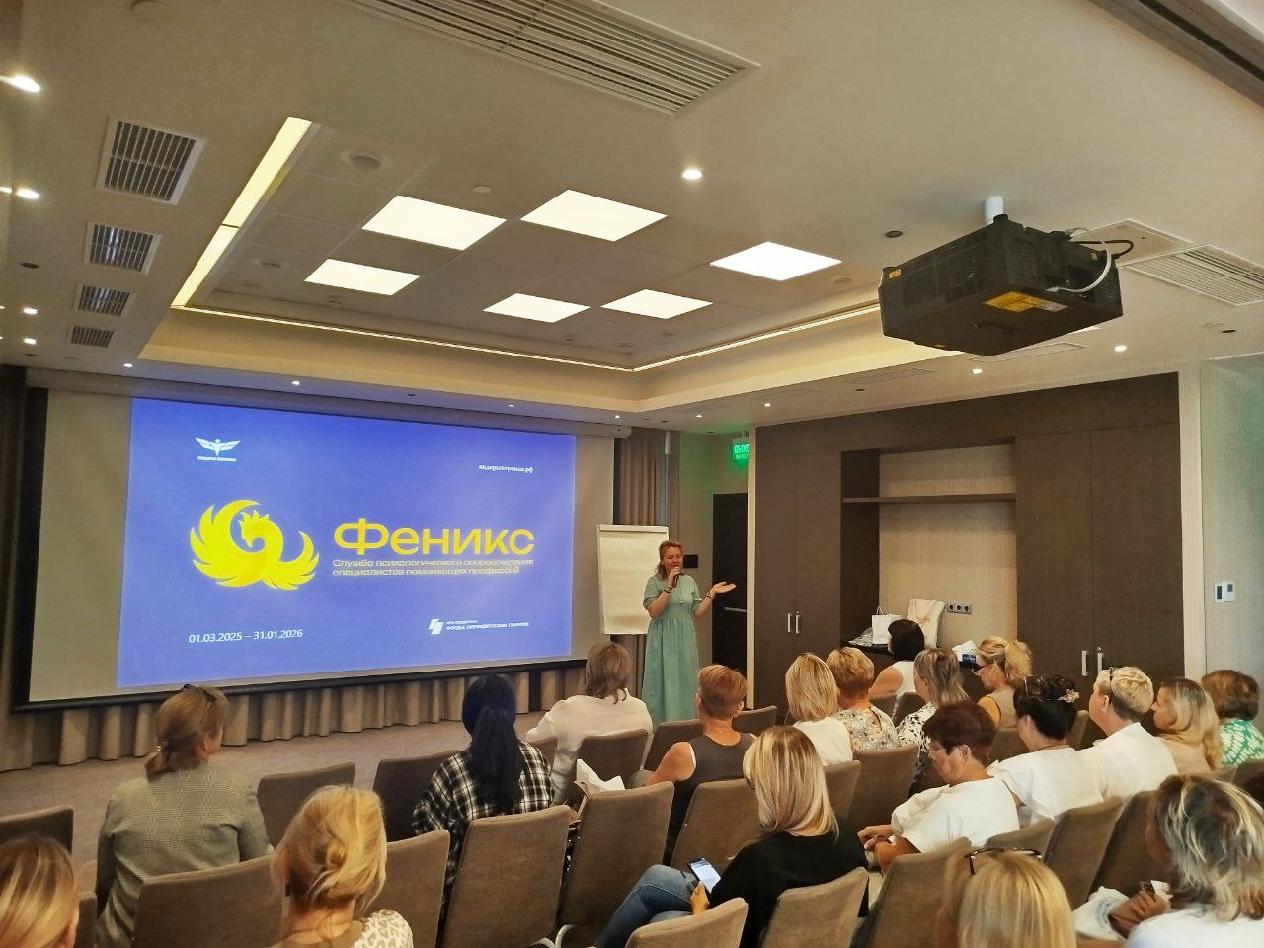
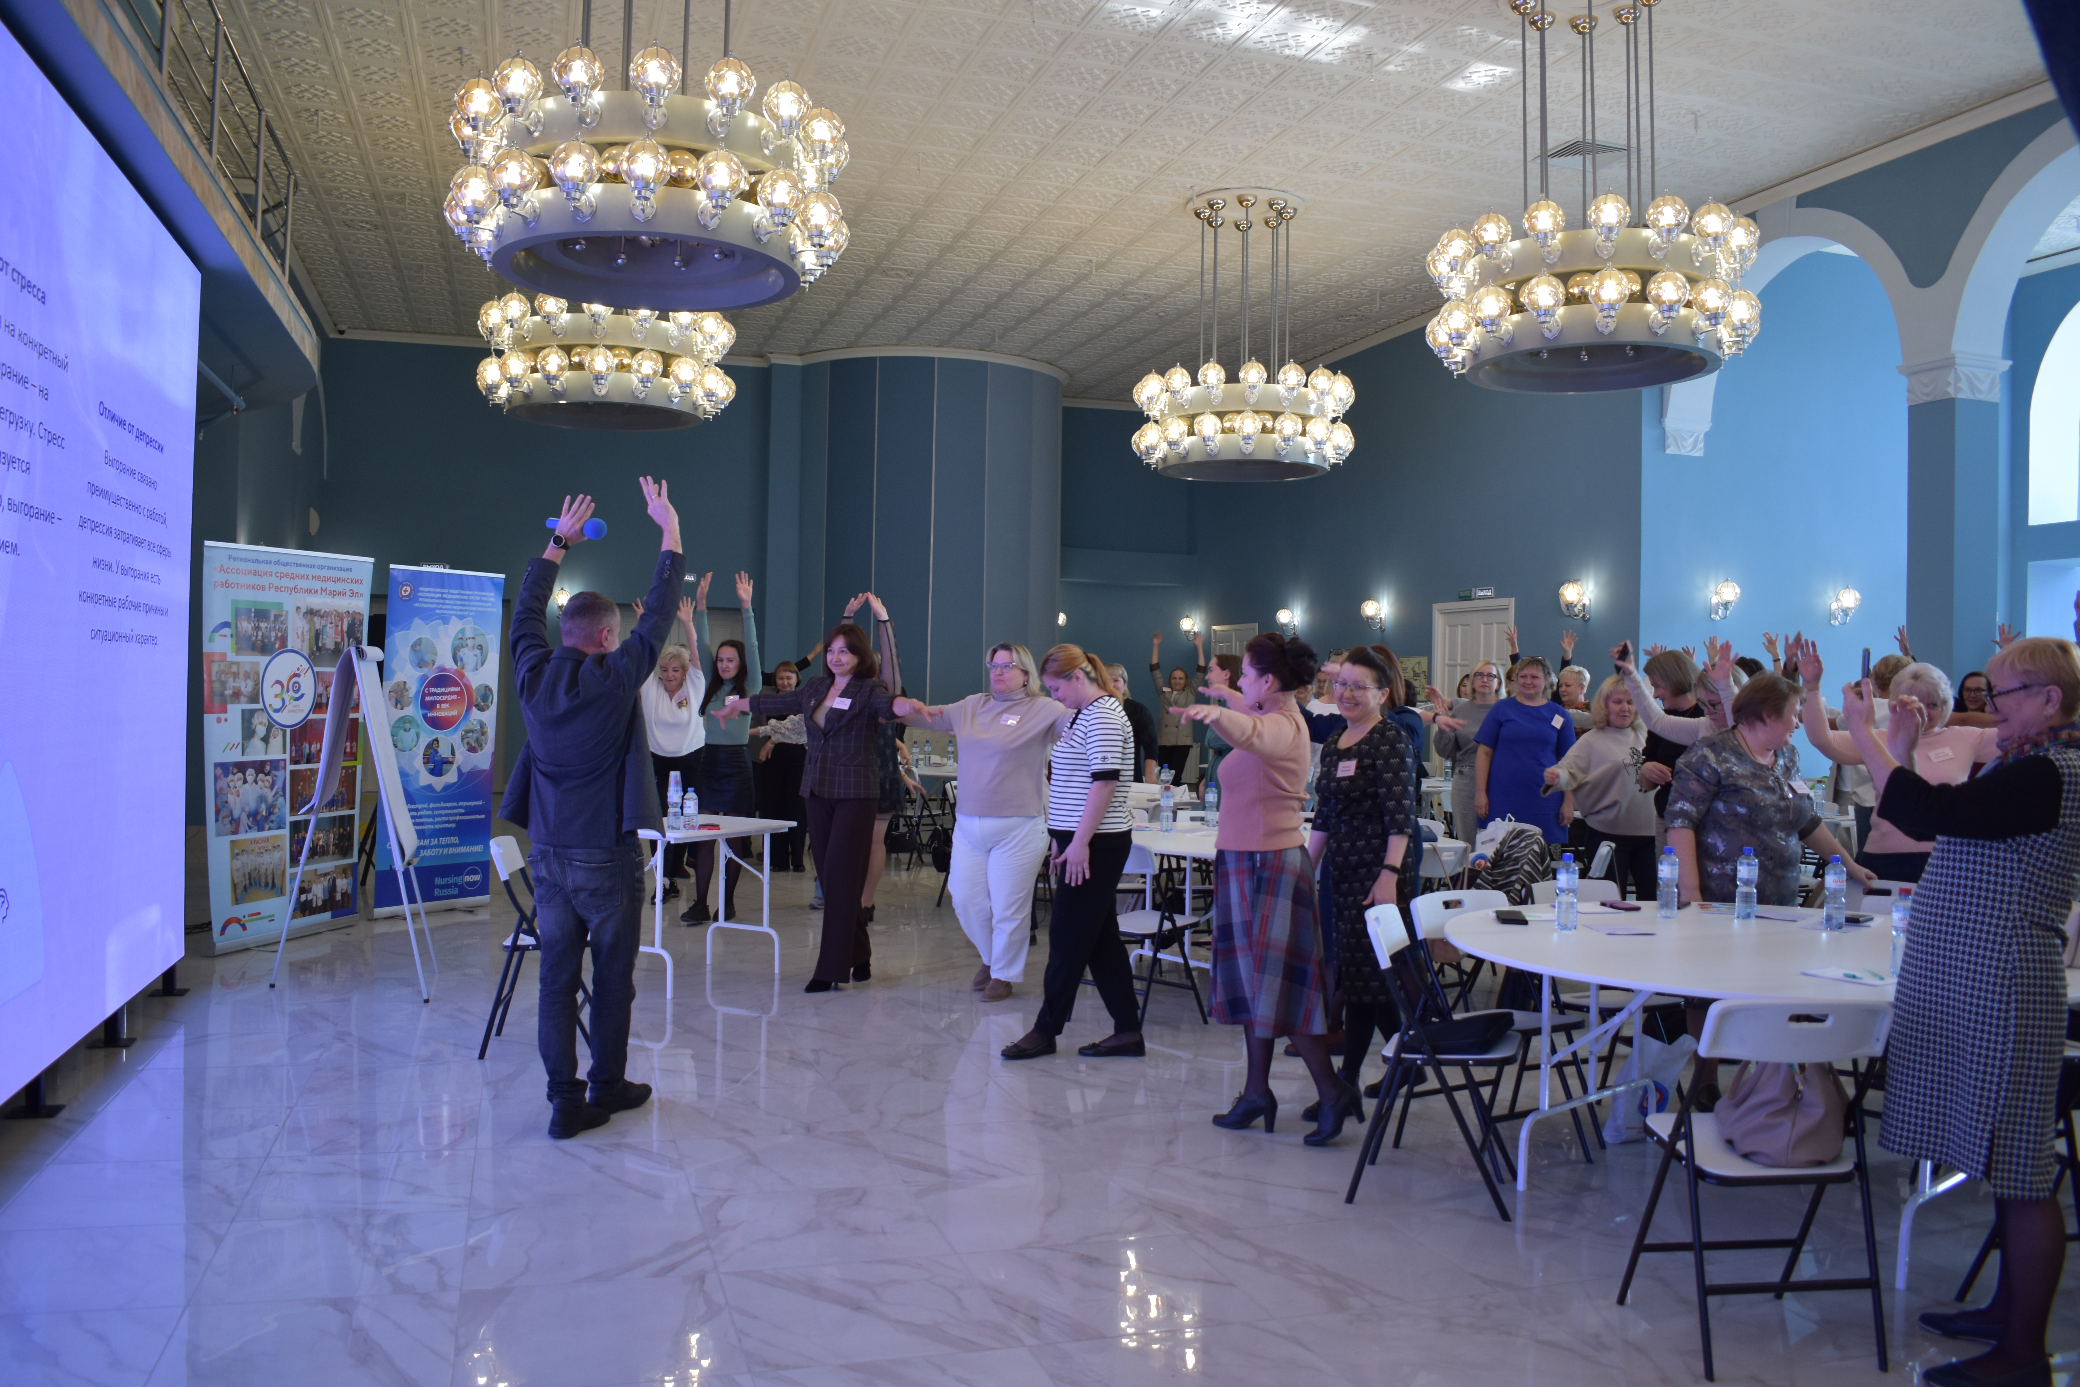
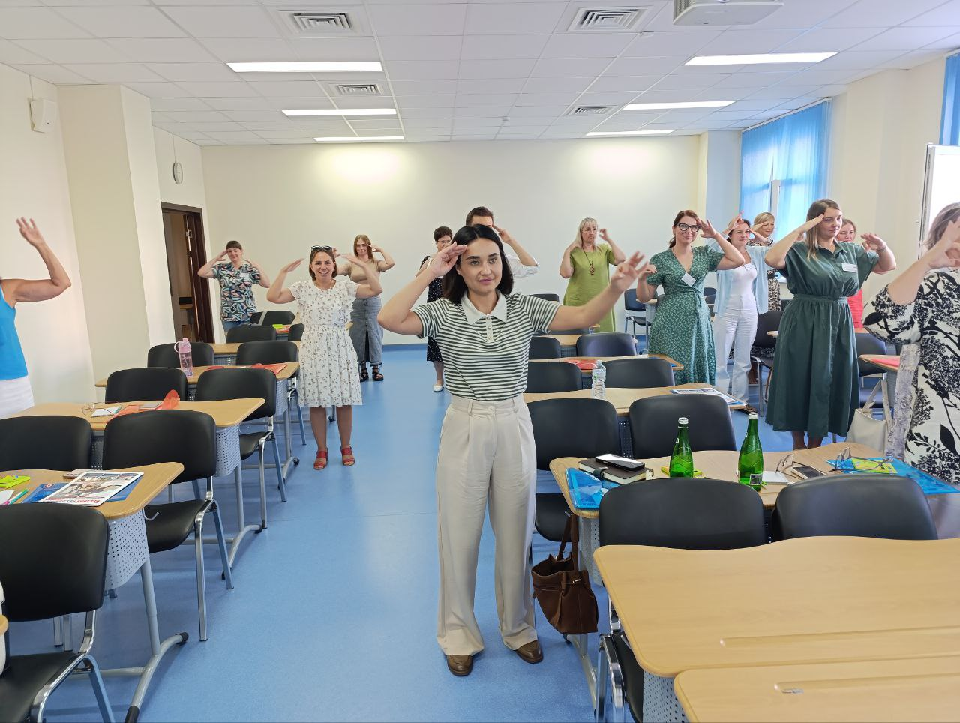
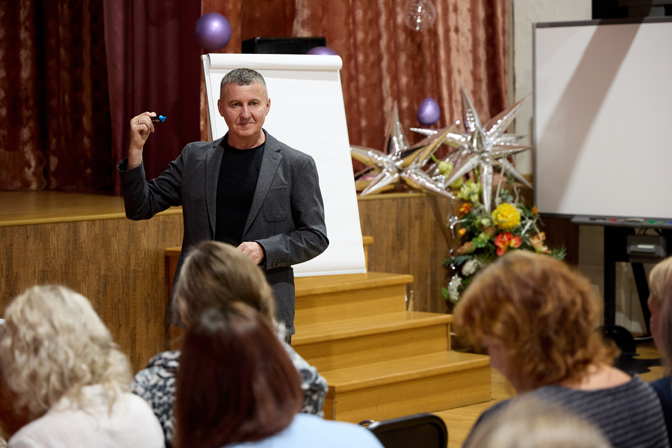
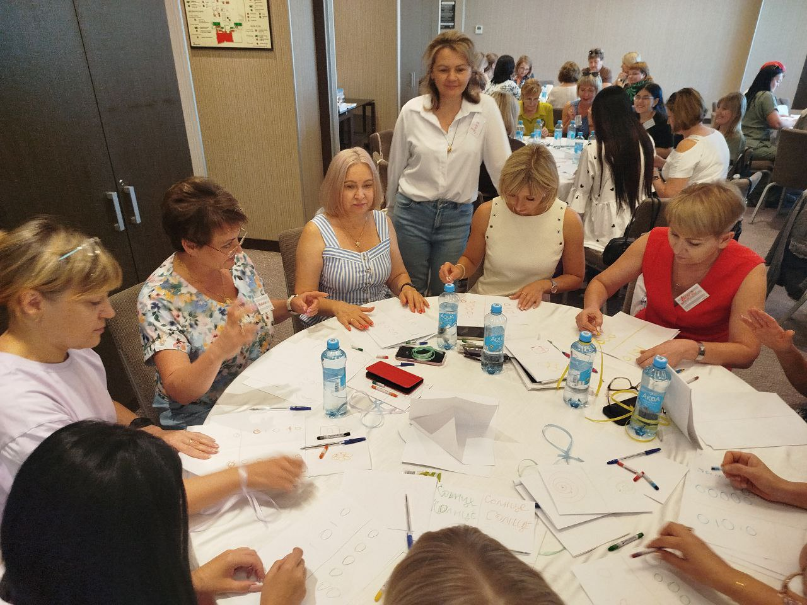
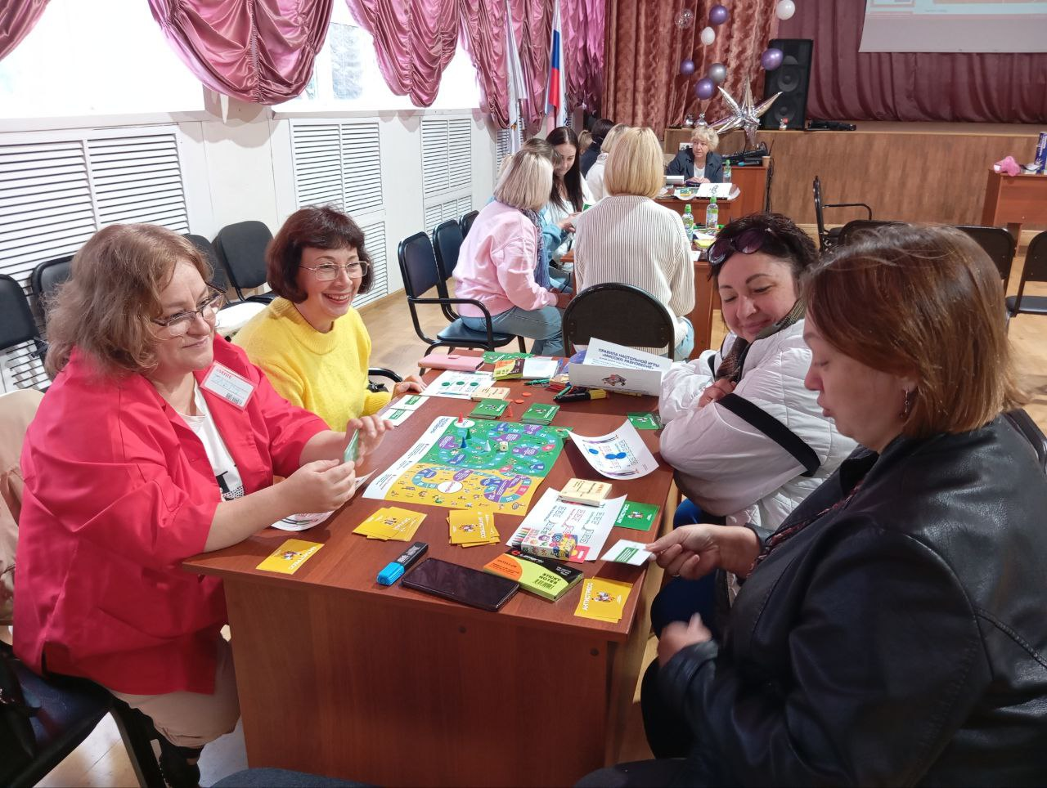
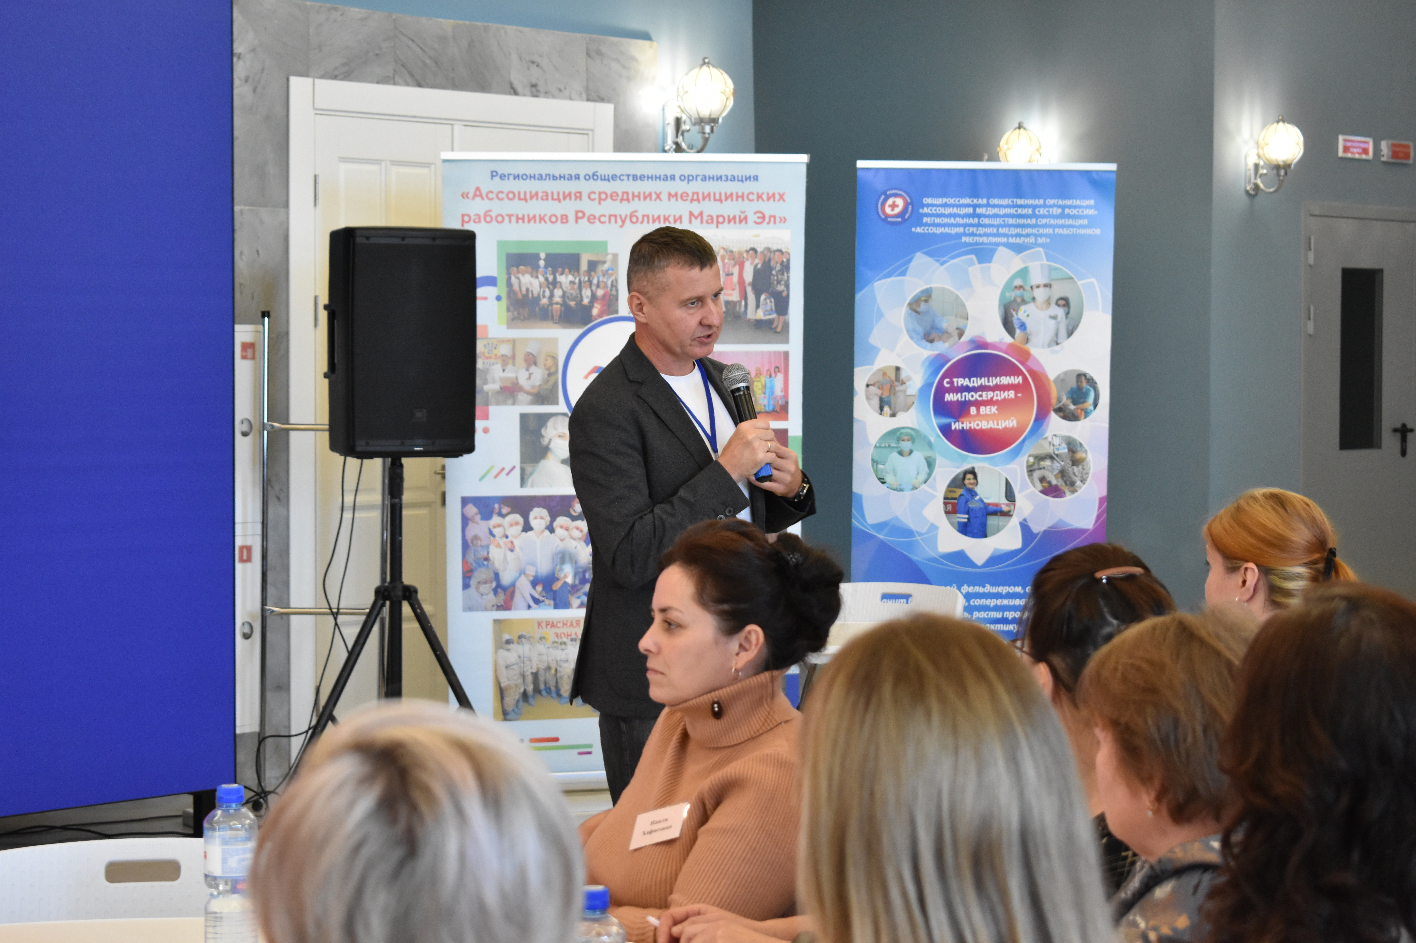
семинары-тренинги для медработников
«Профилактика профессионального выгорания через освоение эффективных методов управления коллективом»

Slide 9

Донецкая Народная Республика
Курск

Slide 10
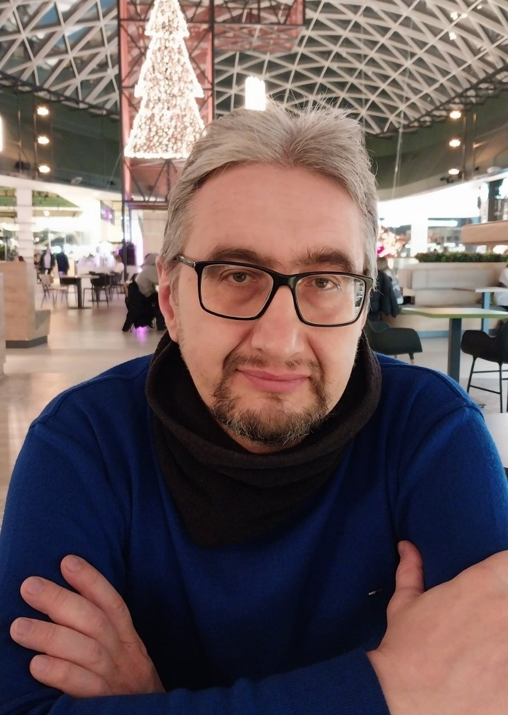
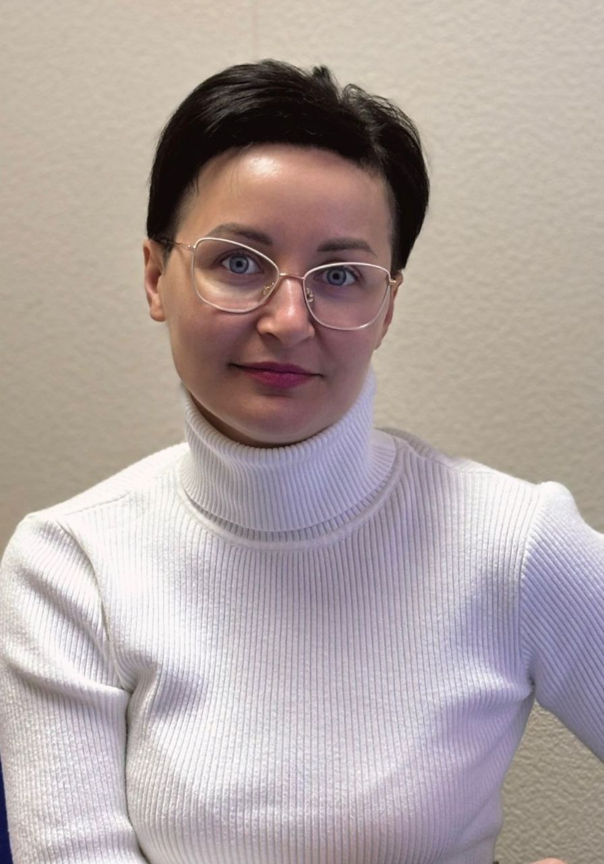
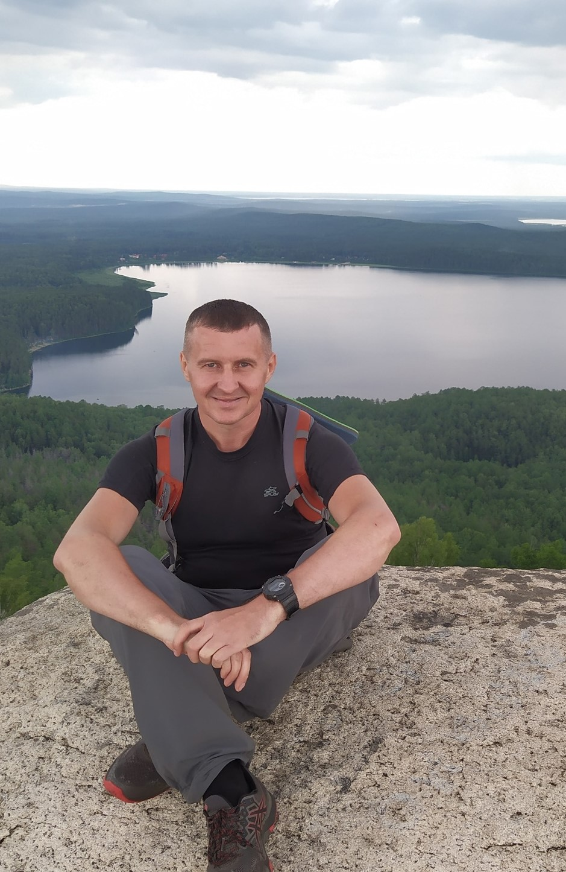
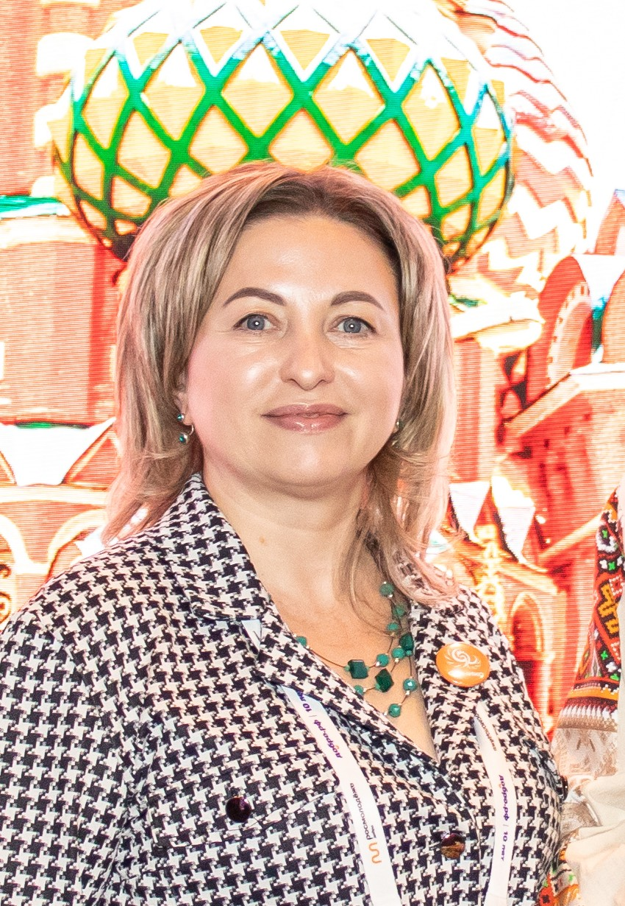
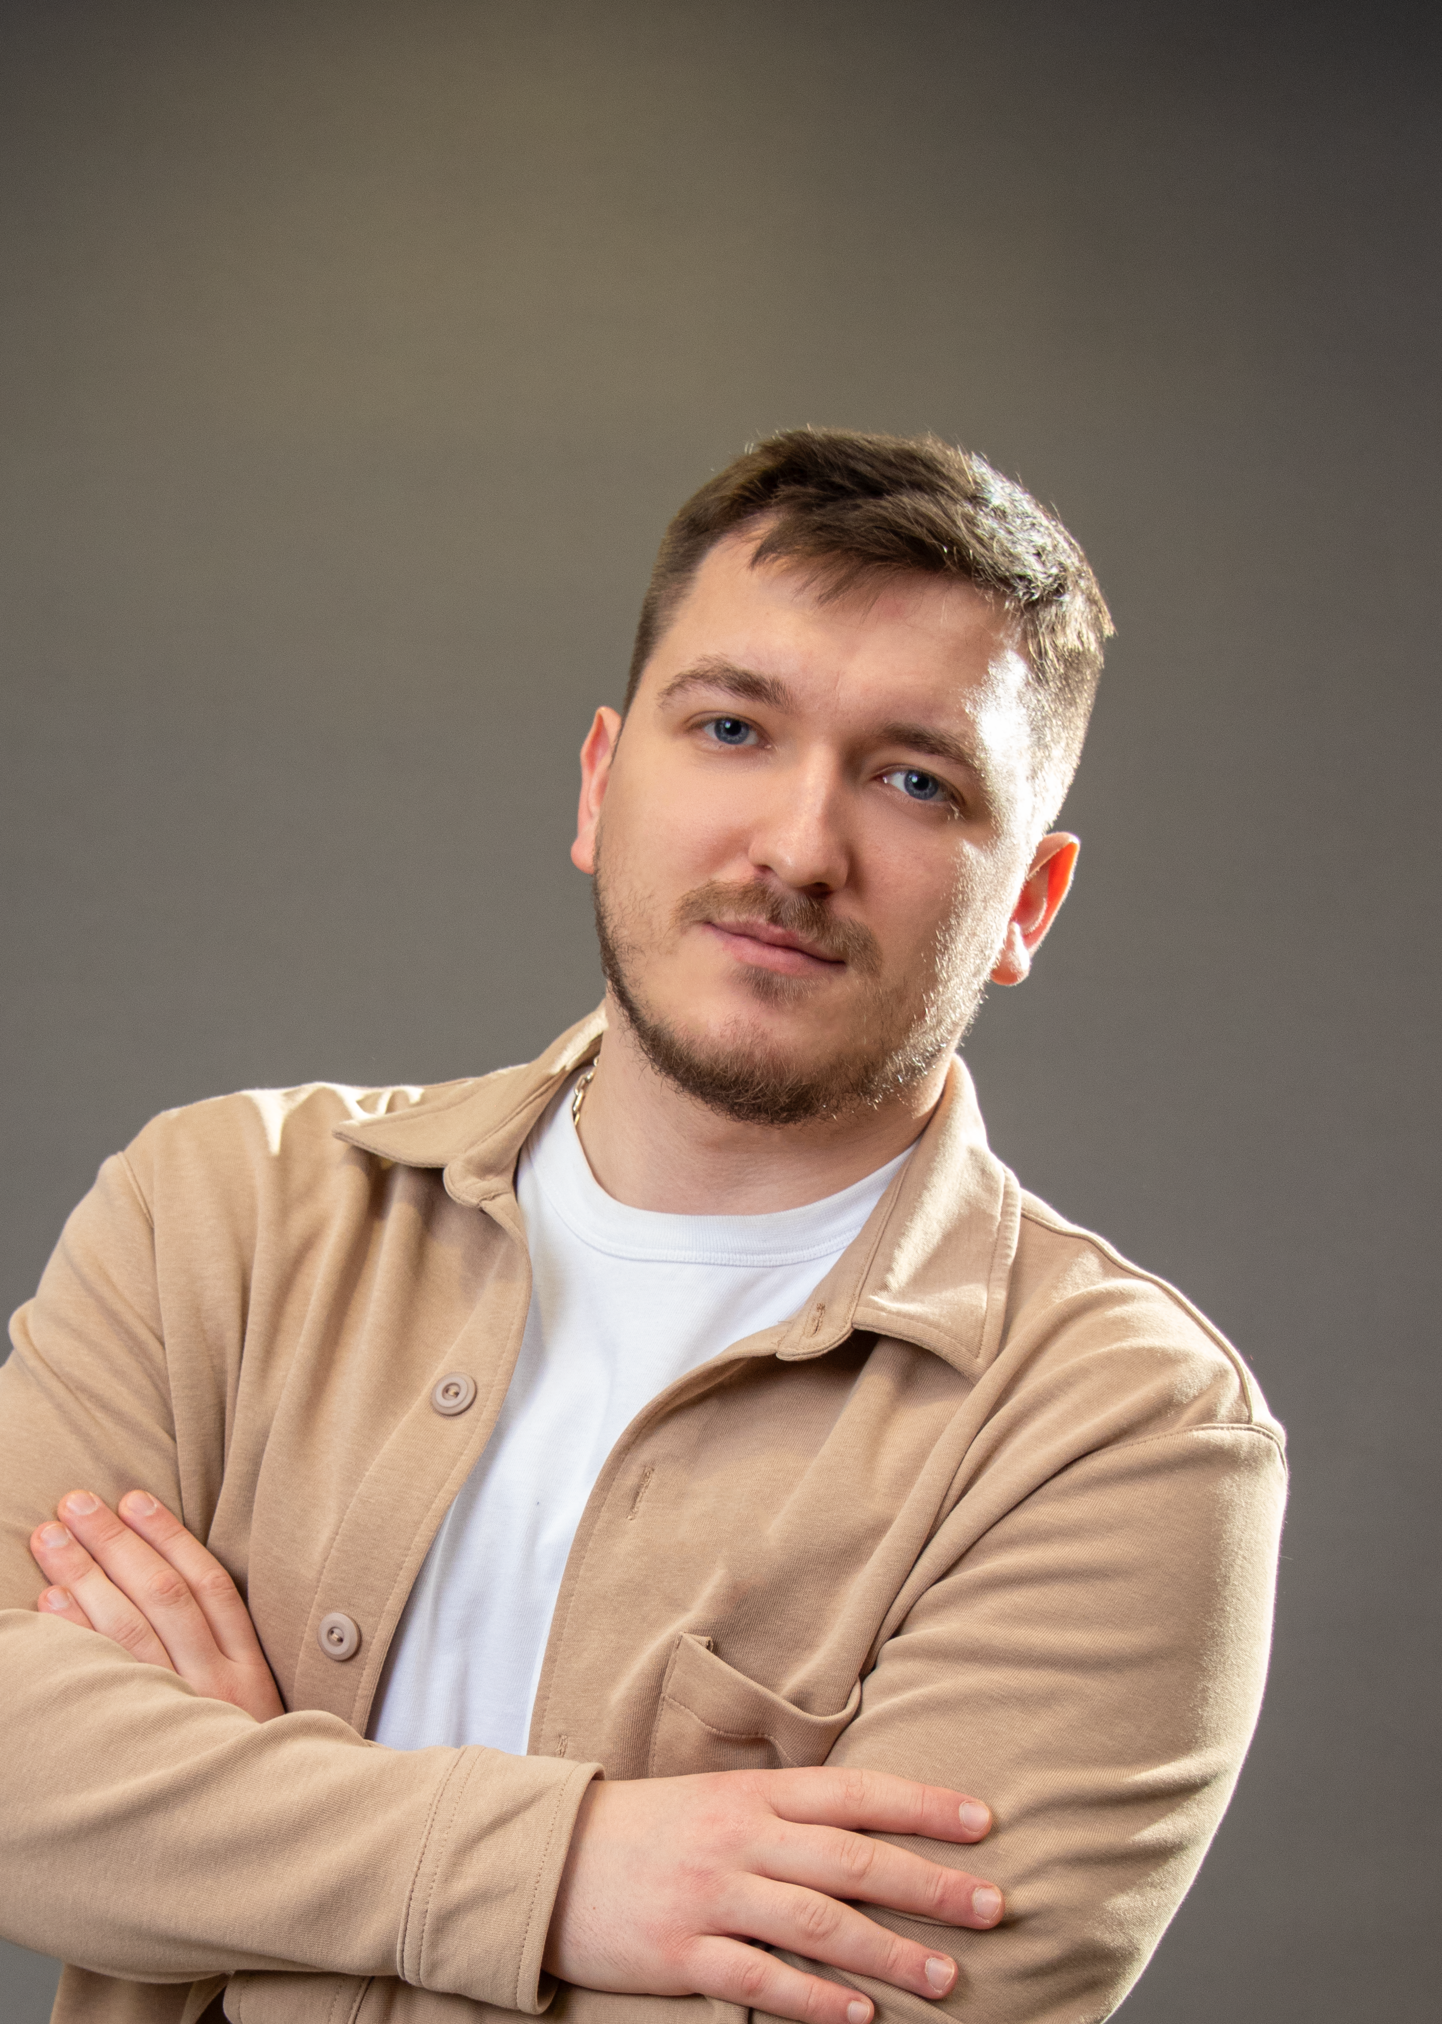
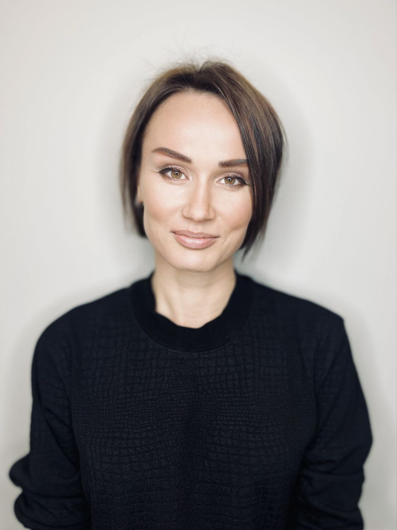
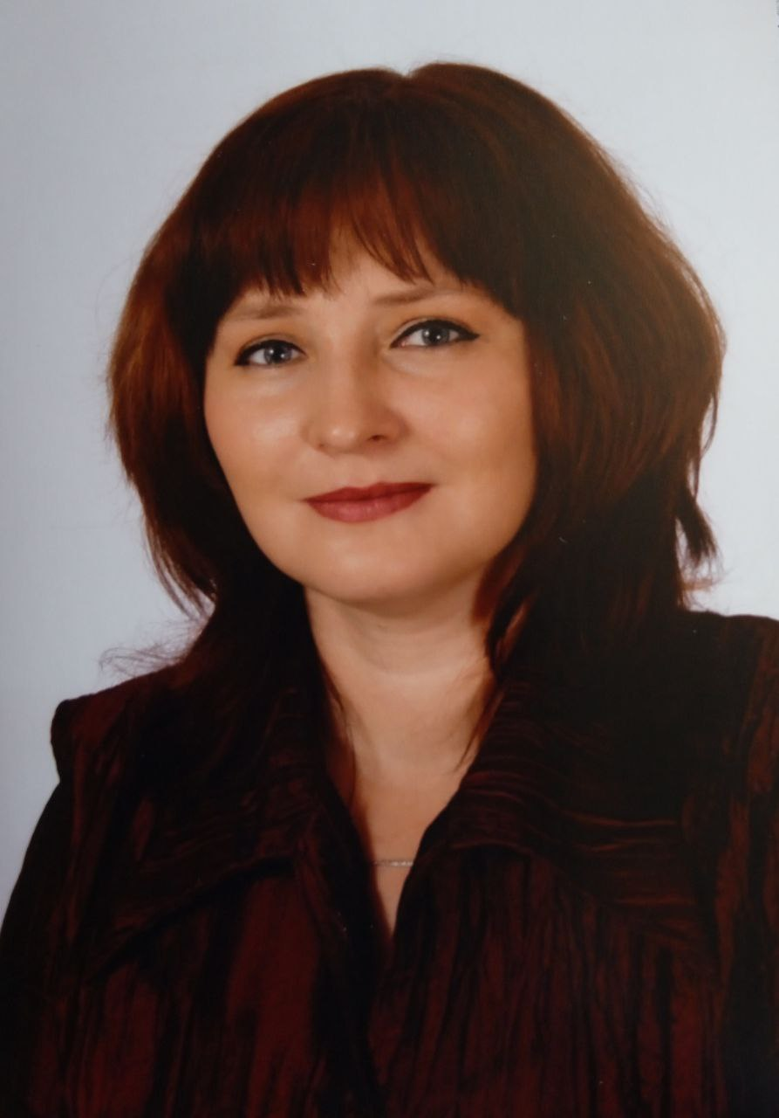
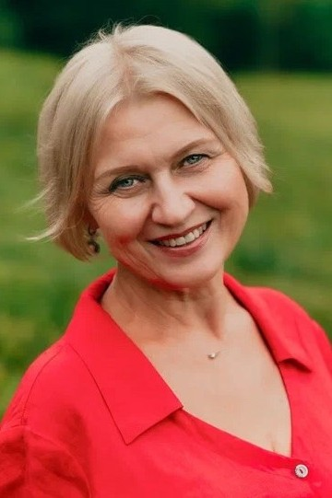
Команда миссии
Владимир Максимов
клинический психолог
Екатерина Еремеева
педагог-психолог
Михаил Мехоношин
психолог-полиграфолог
Наталья Орешкина
руководитель миссии
Виктор Орешкин
менеджер проектов
Мы все видим миссии через его объектив
Анжелика Мартынова
клинический психолог
Оксана Рудякова
педагог-психолог
нейропсихолог
Наталья Дрыгина
кризисный психолог
спасатель

Slide 11
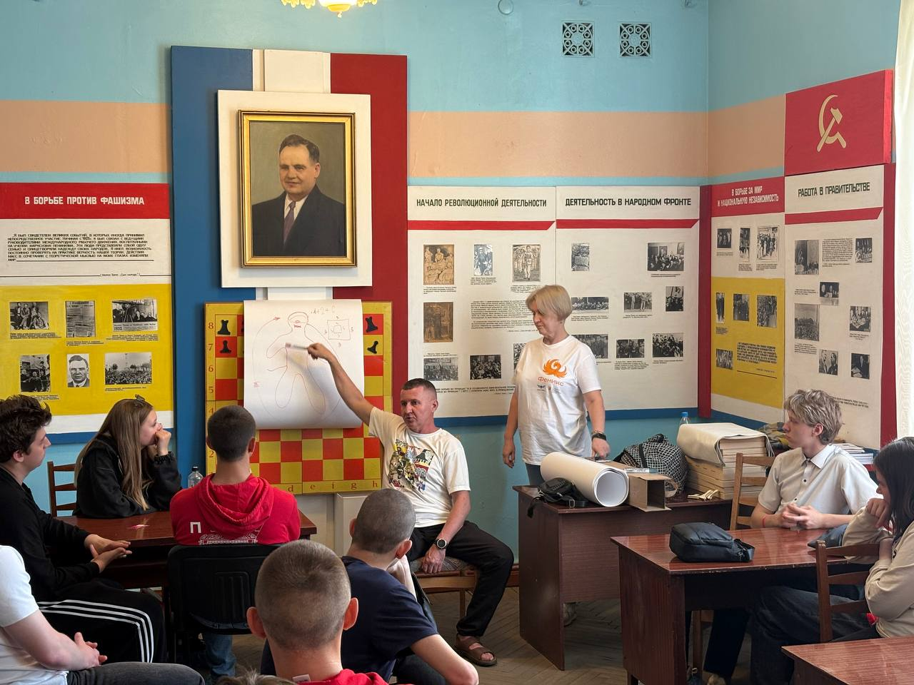
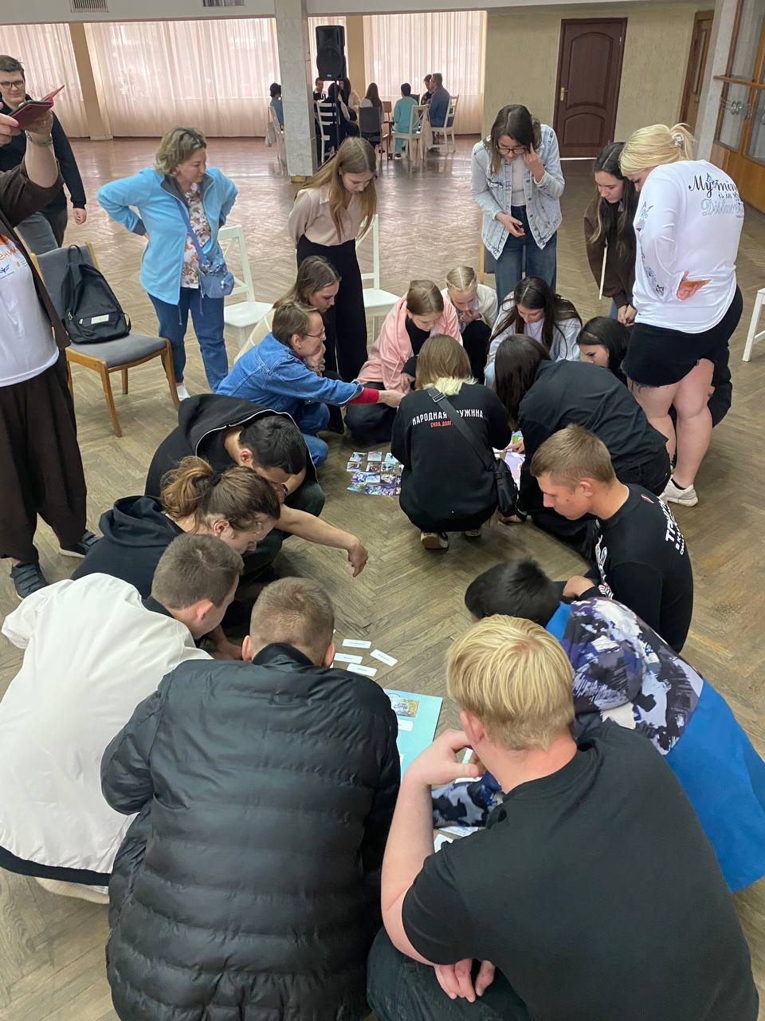
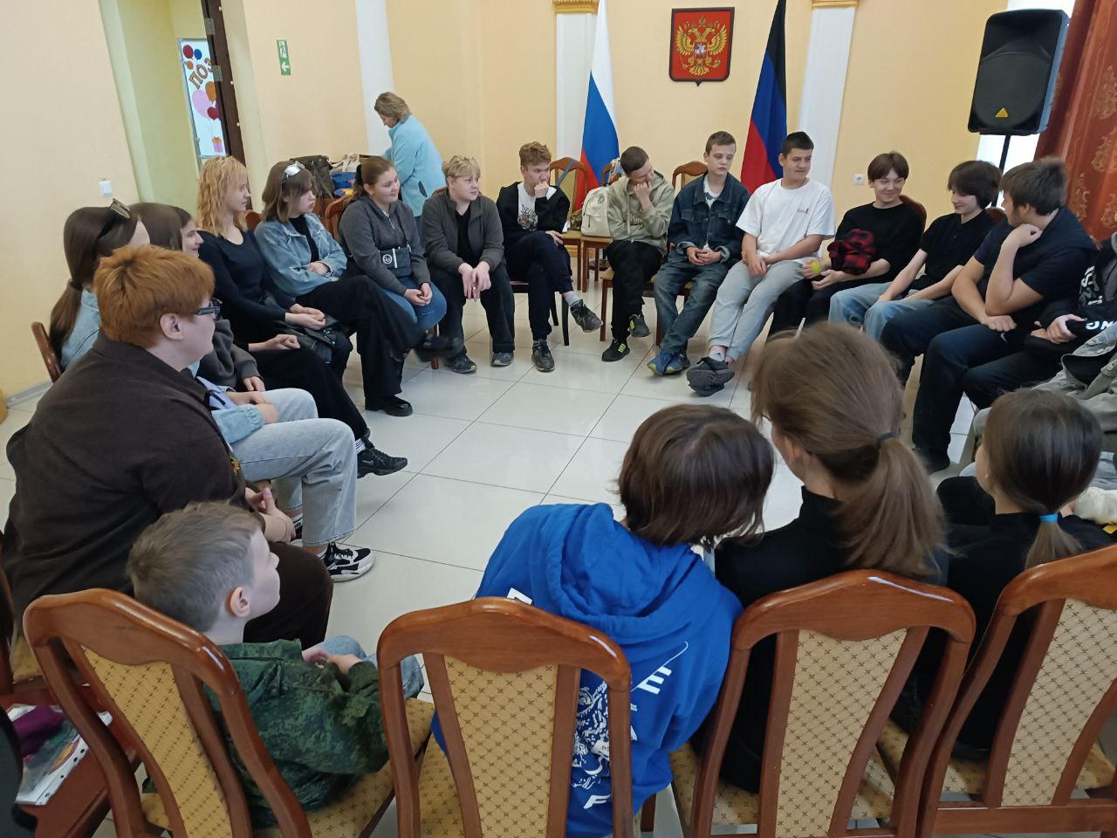
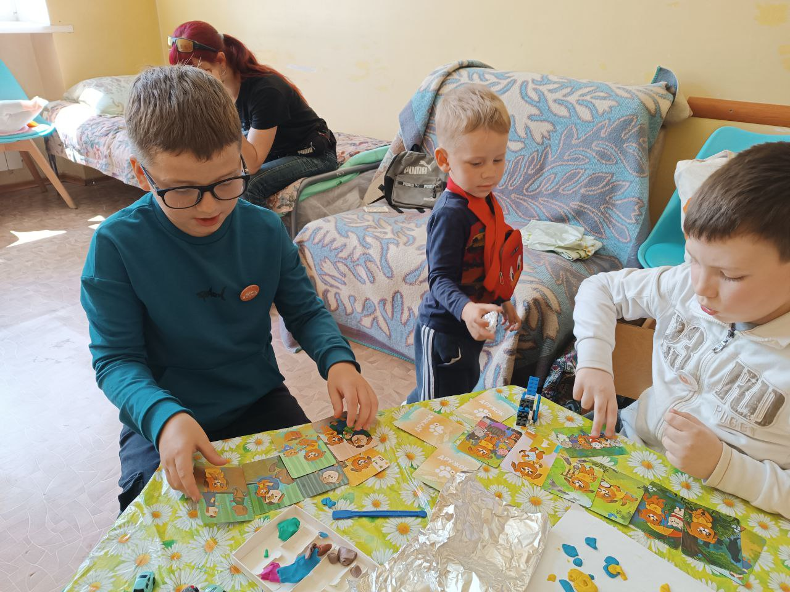
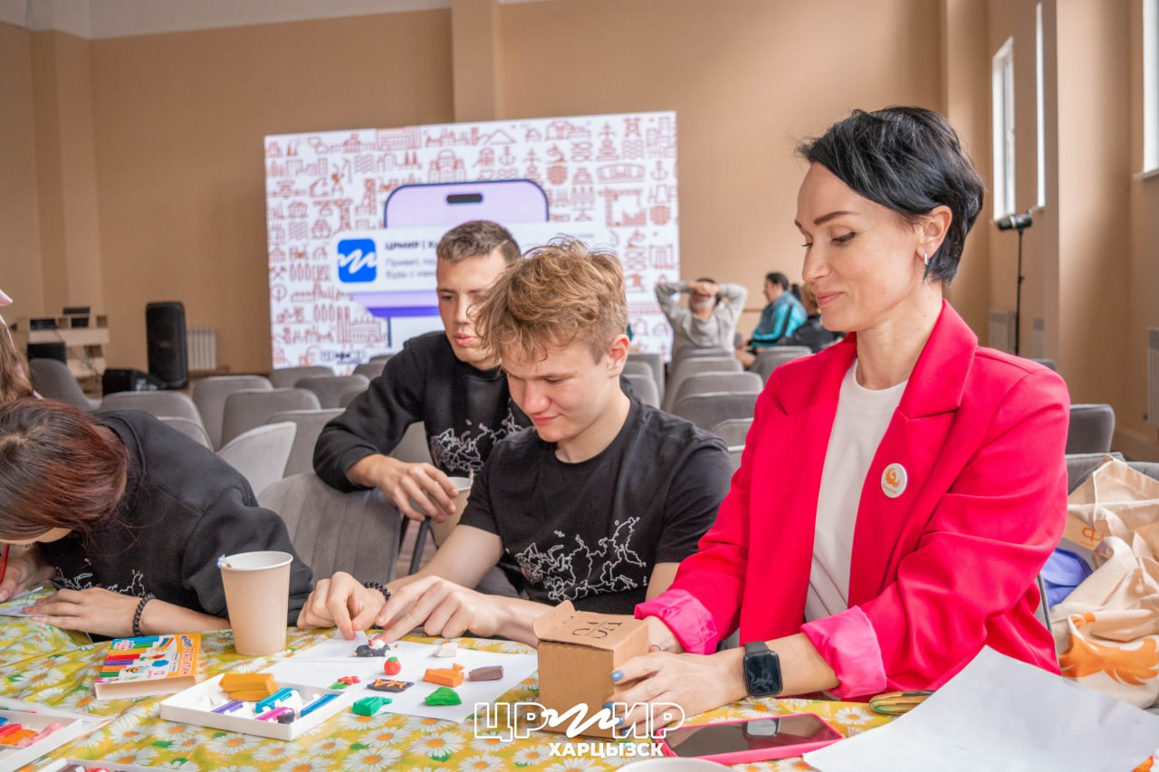
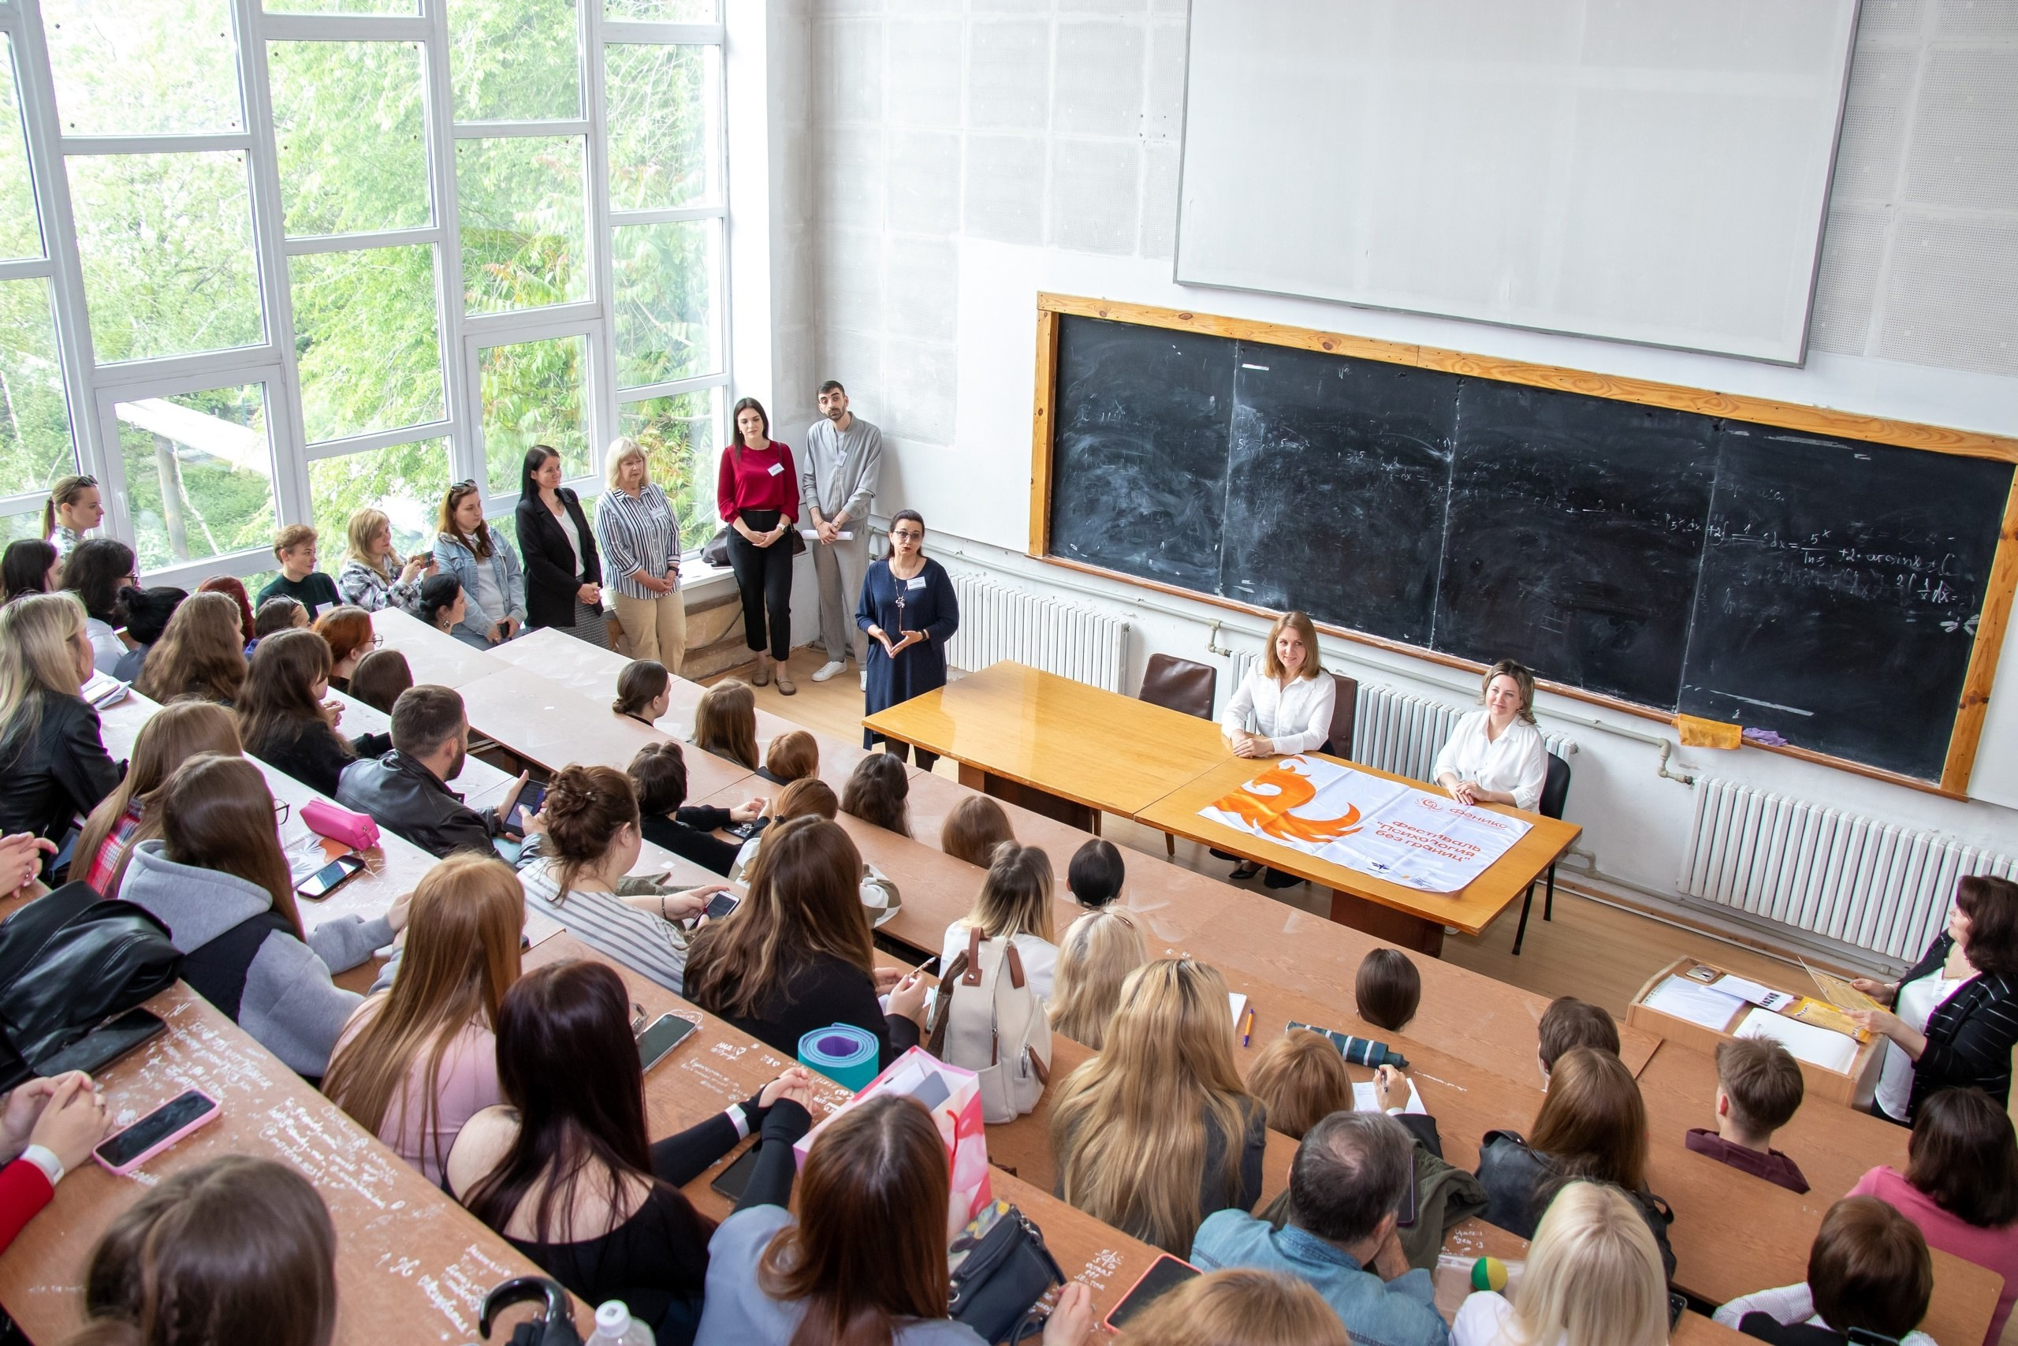
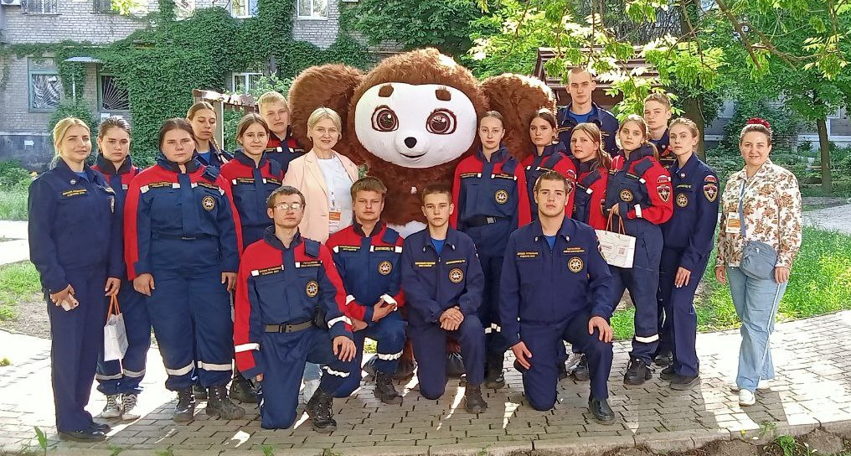
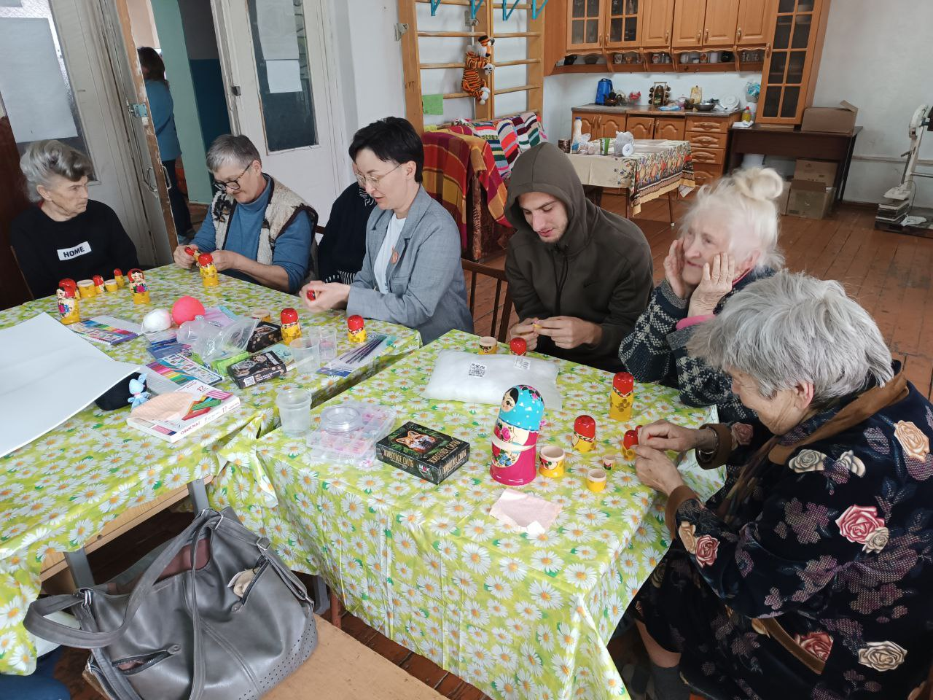
Гум. Миссия ДНР
Донецк, Володарский р-н, Макеевка, Шахтерск, Тельманово, Торез, Снежное, Харцызск, Енакиево

Slide 12
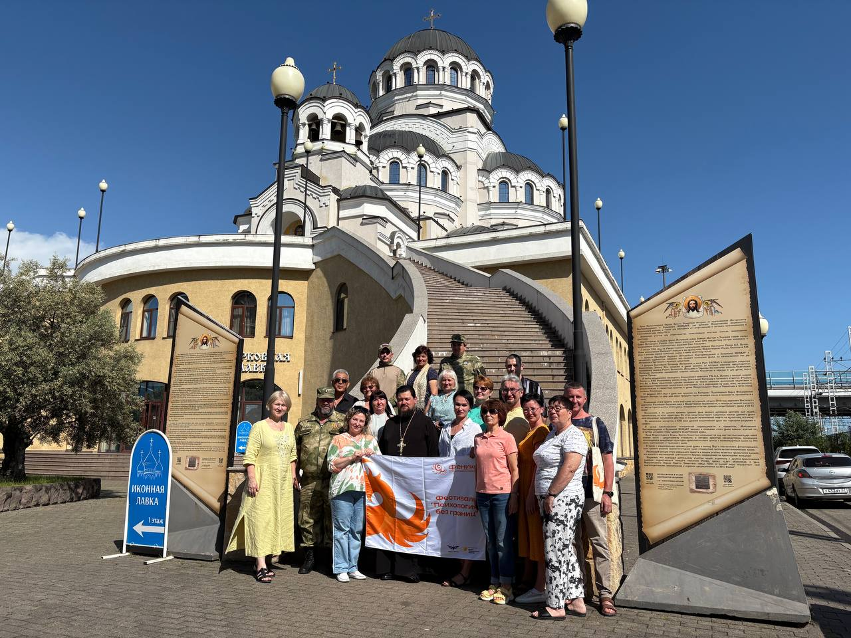
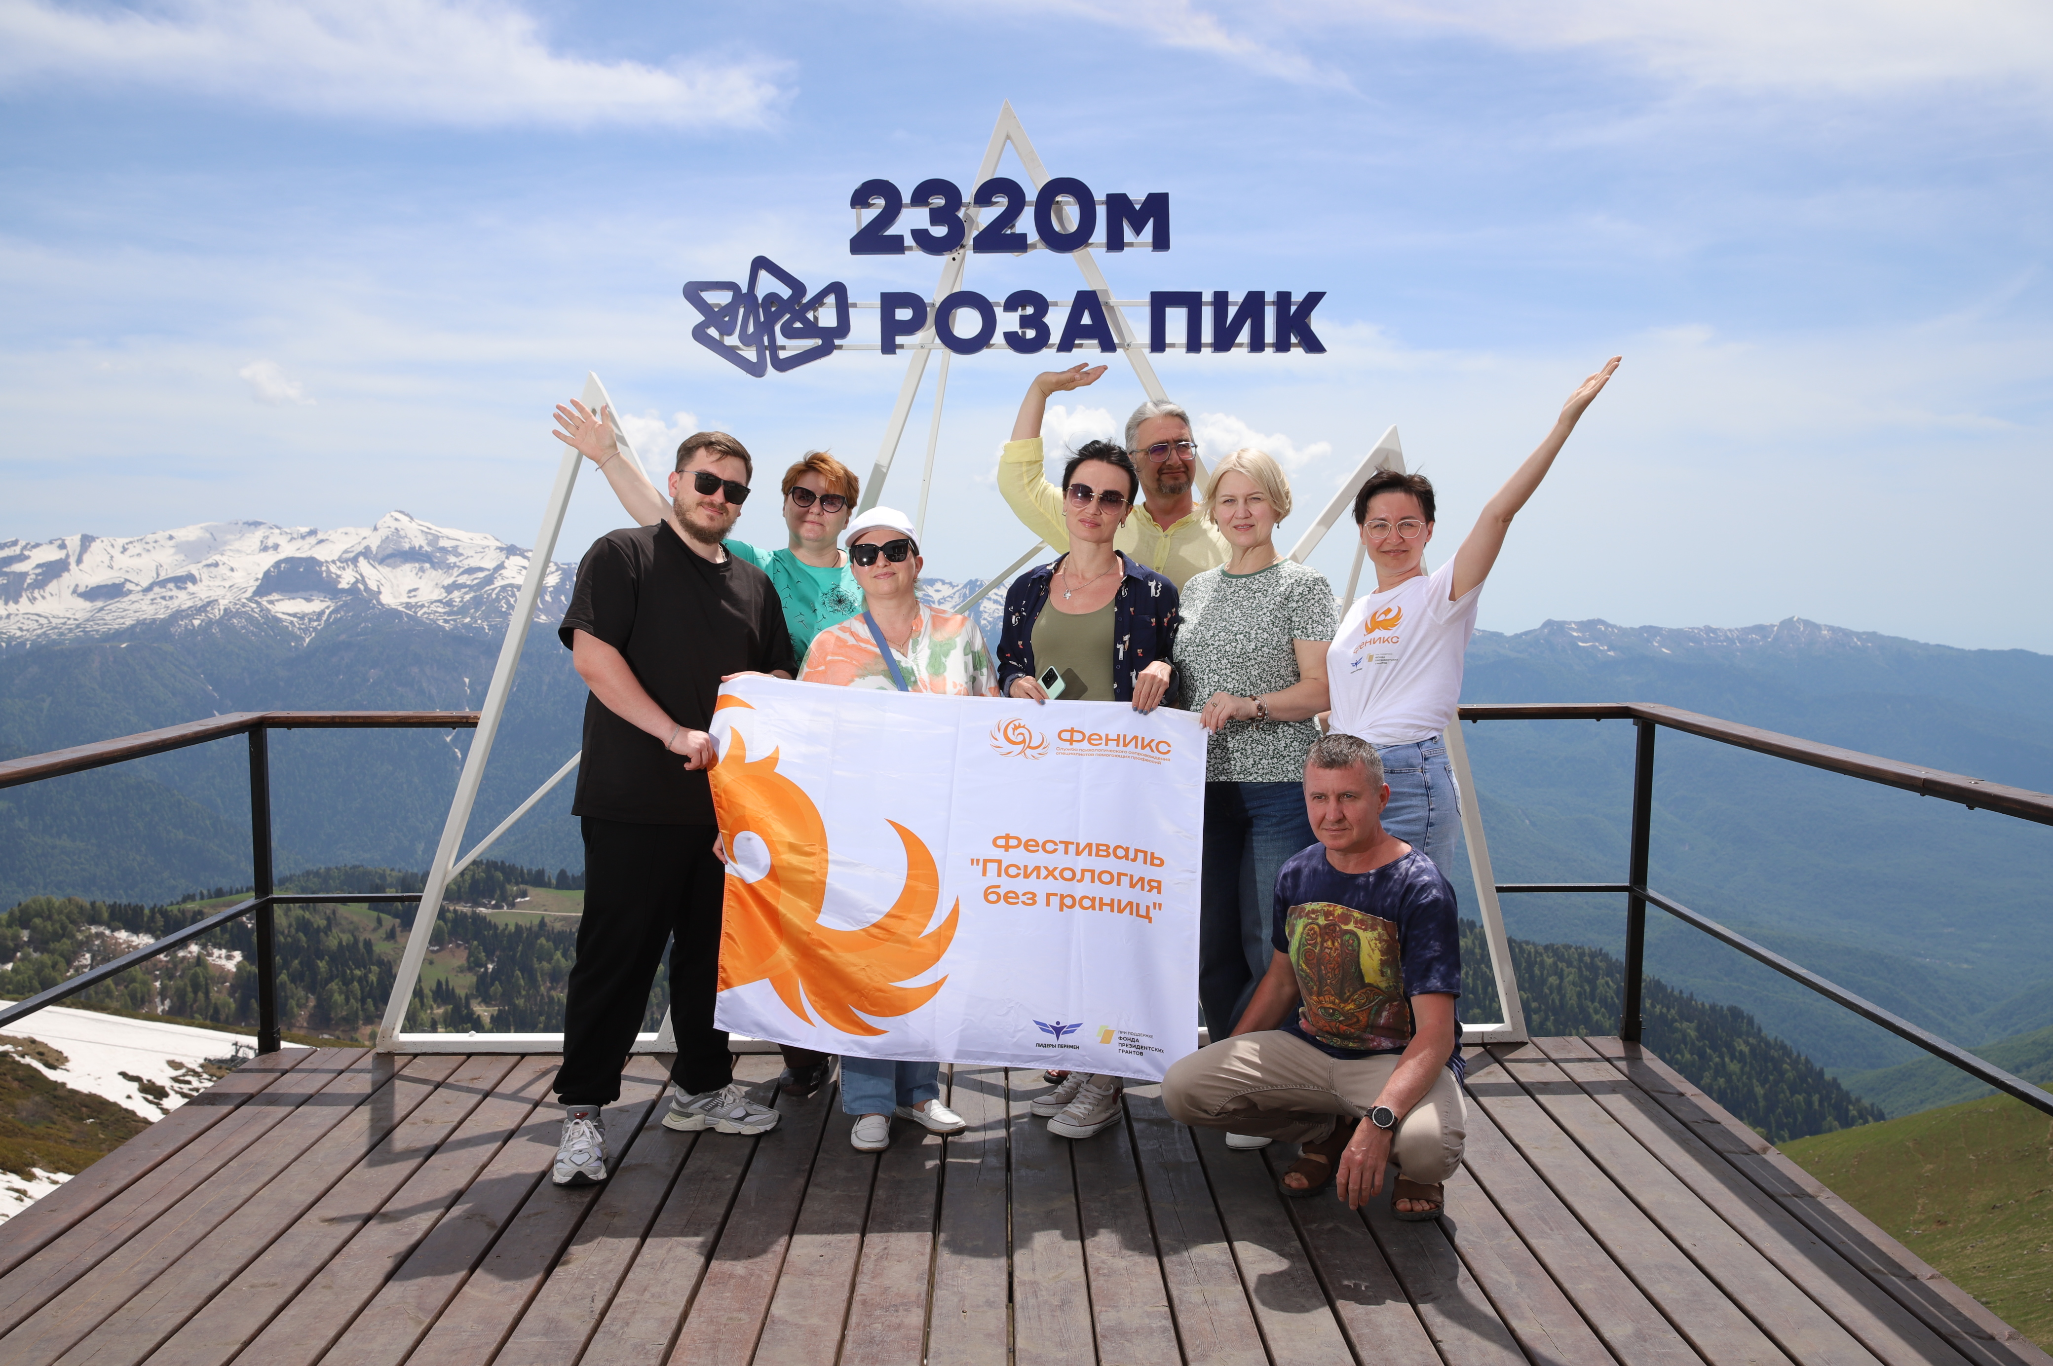
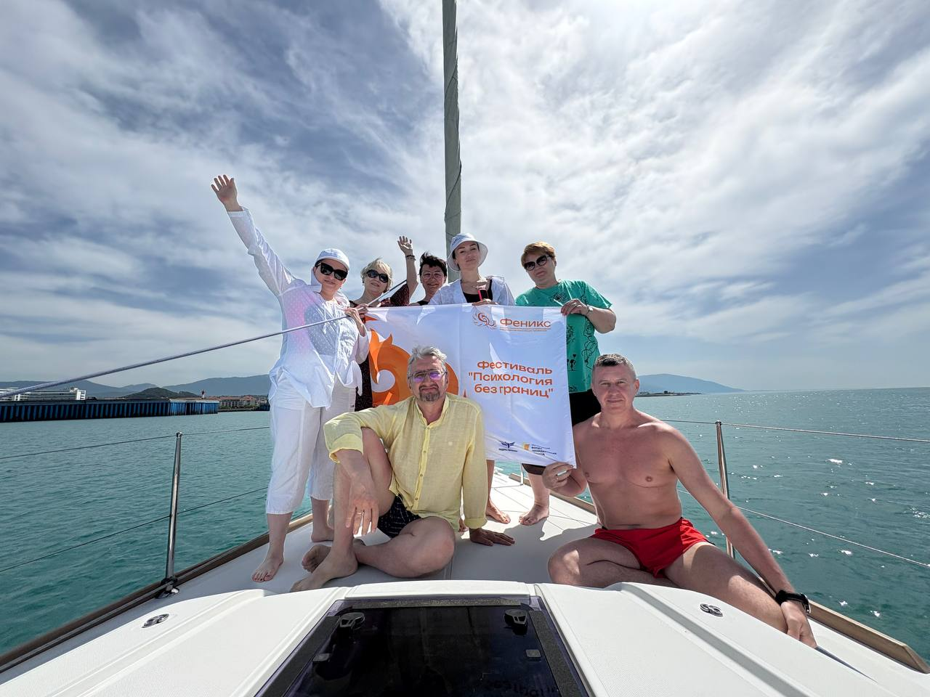

Реабилитация добровольцев гуманитарной миссии #МЫВМЕСТЕ с Донбассом
АВТОНОМНАЯ НЕКОММЕРЧЕСКАЯ ОРГАНИЗАЦИЯ КУЛЬТУРНО-ИСТОРИЧЕСКИЙ ЦЕНТР "ИМЕРЕТИНСКИЙ"
АВТОНОМНАЯ НЕКОММЕРЧЕСКАЯ ОРГАНИЗАЦИЯ
ХОККЕЙНЫЙ КЛУБ "ВЕКТОР СИРИУС"

Slide 13
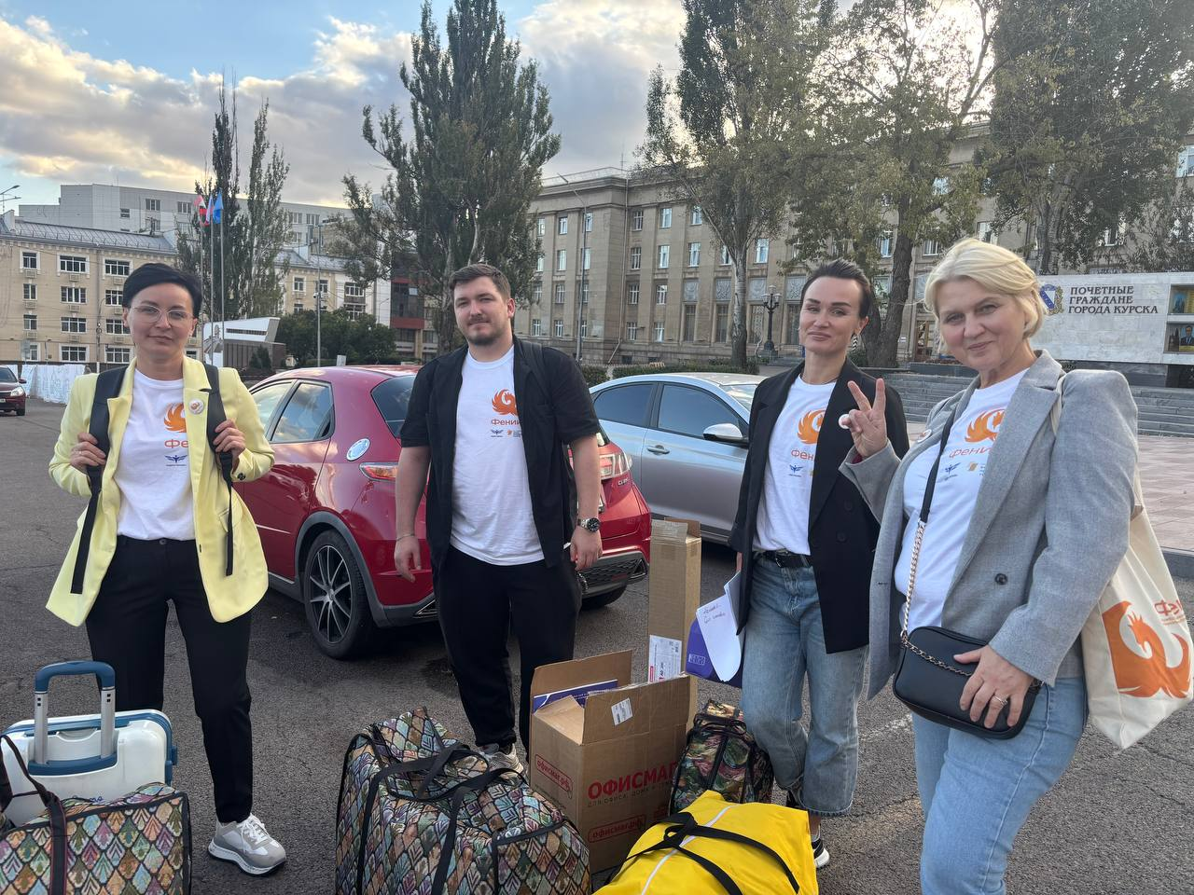
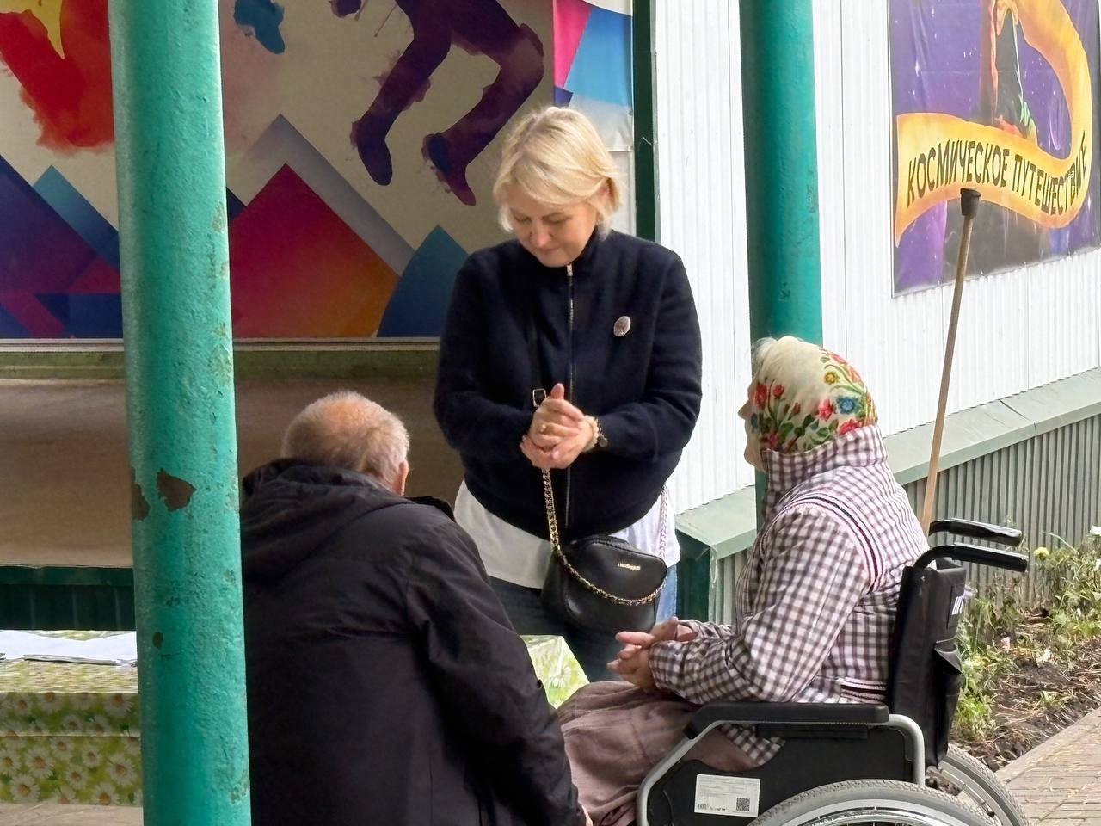
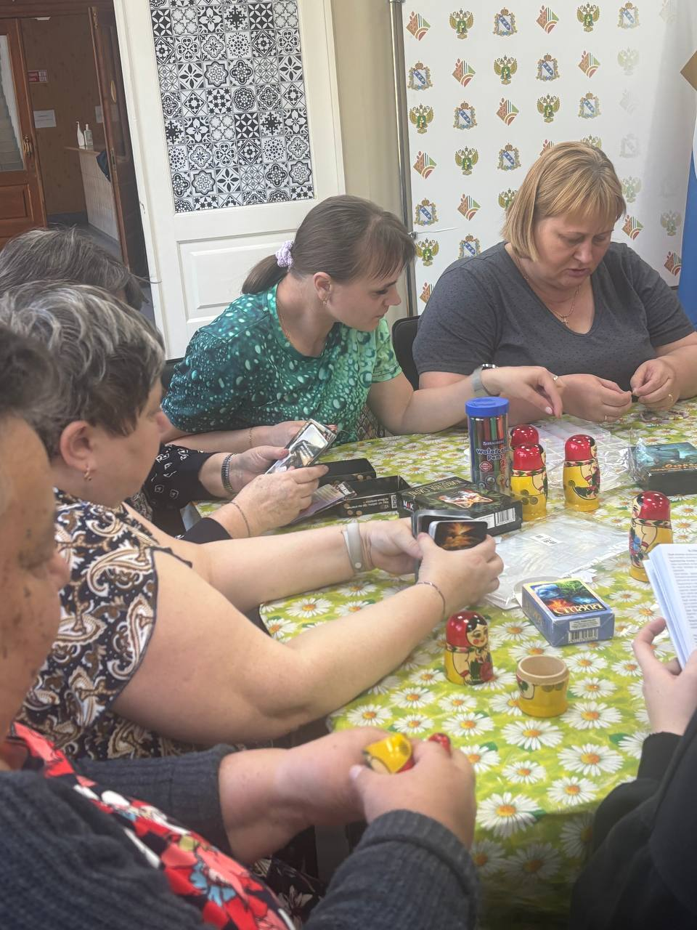
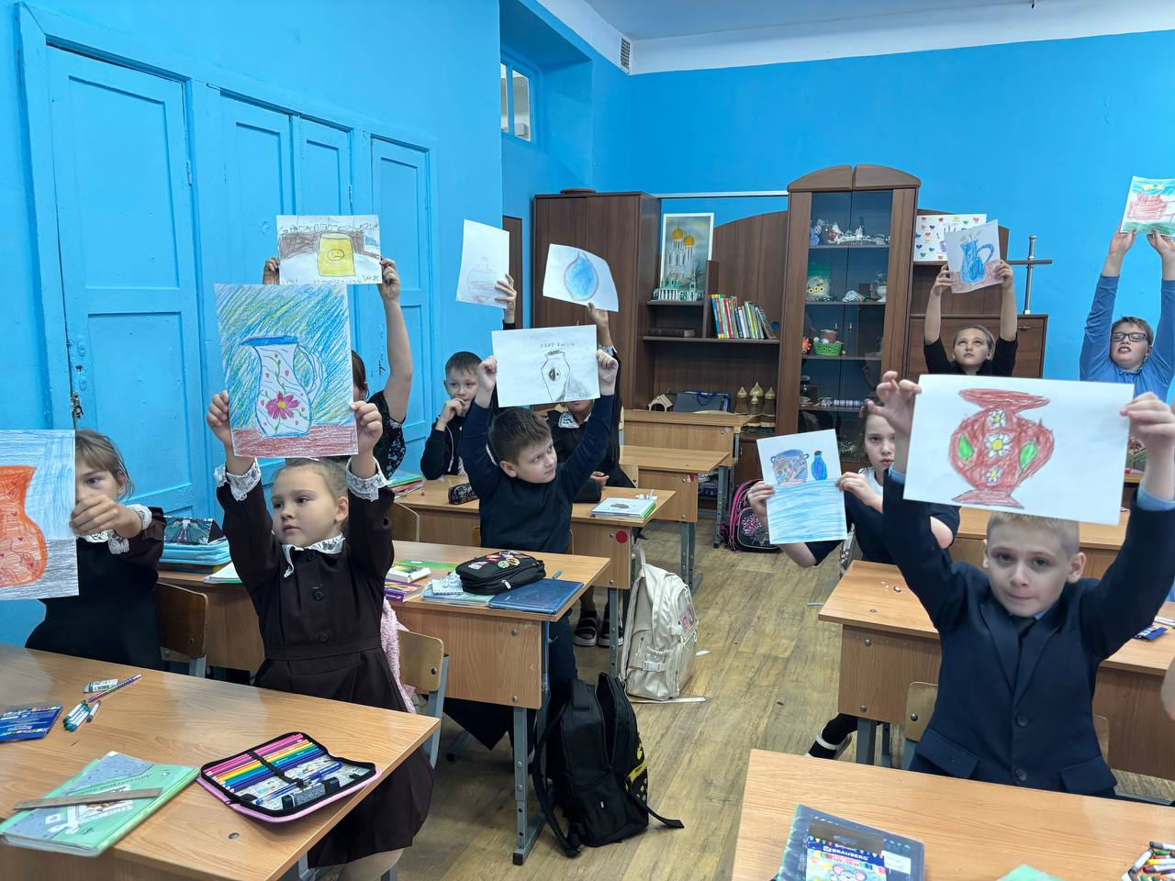
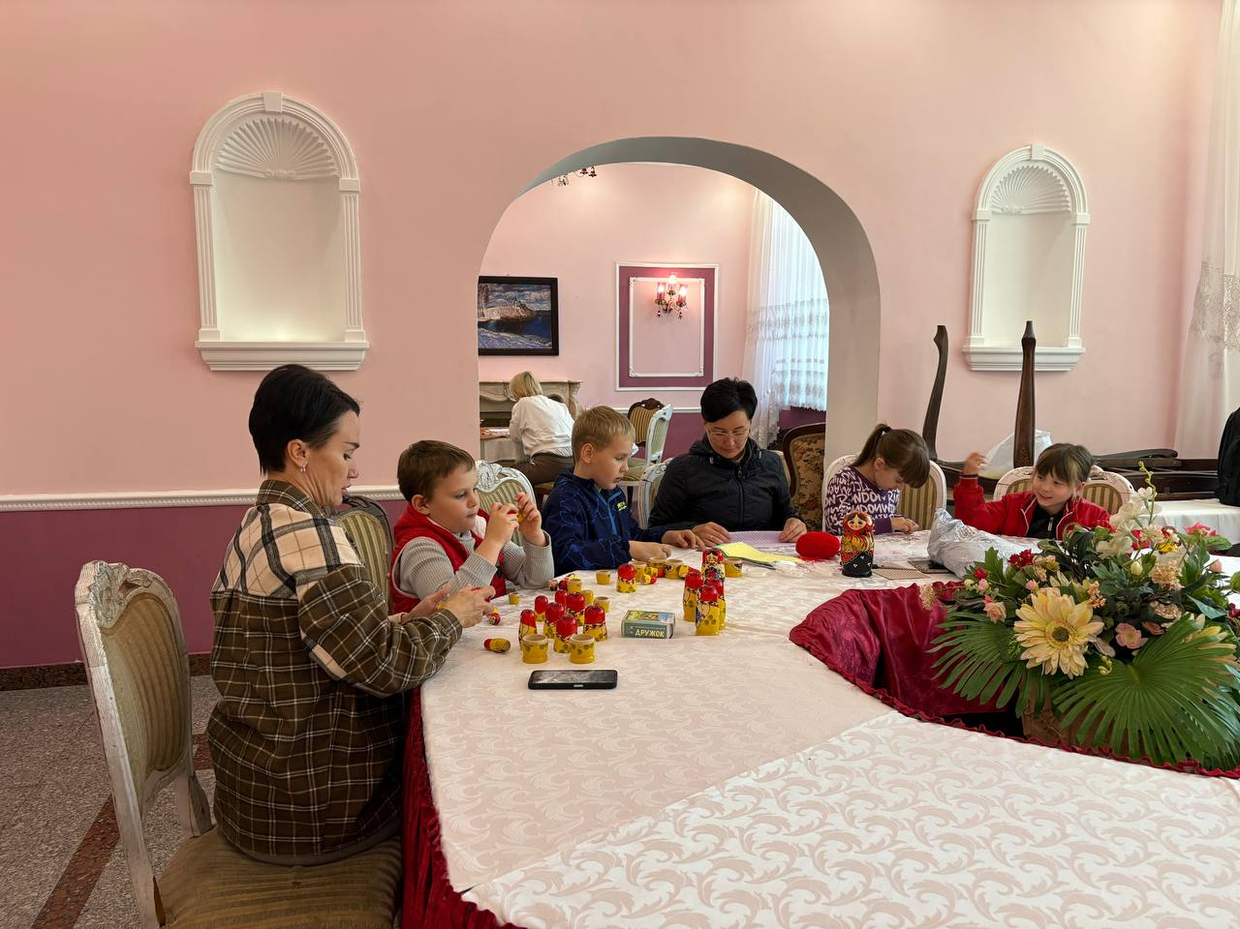
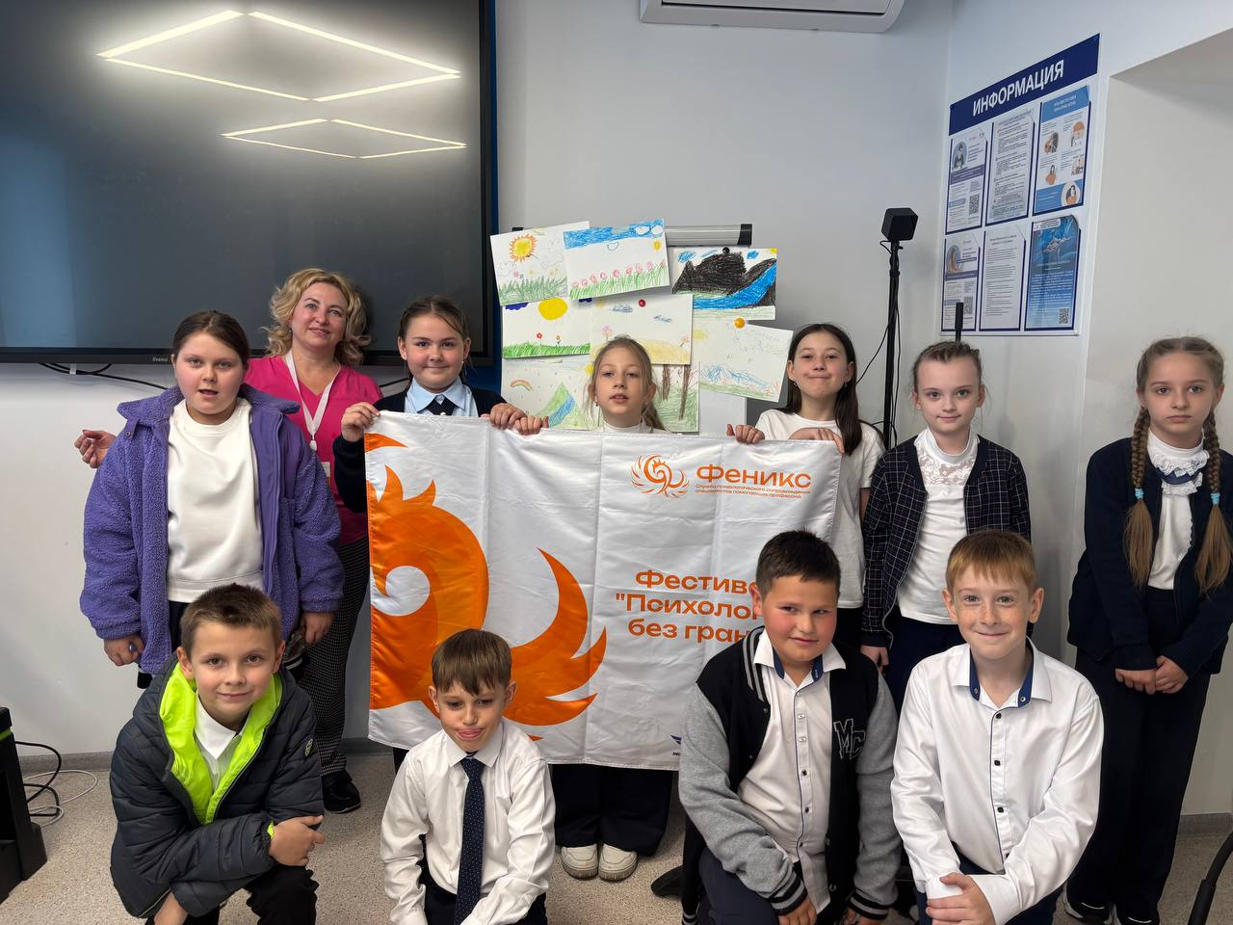
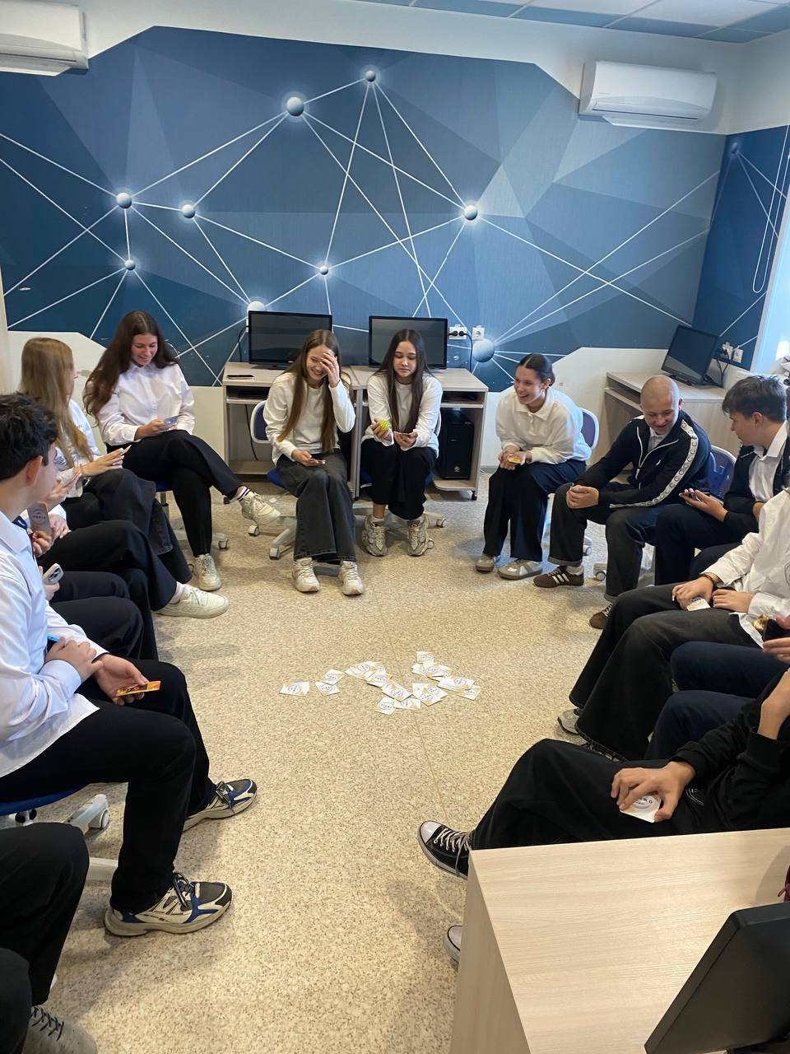
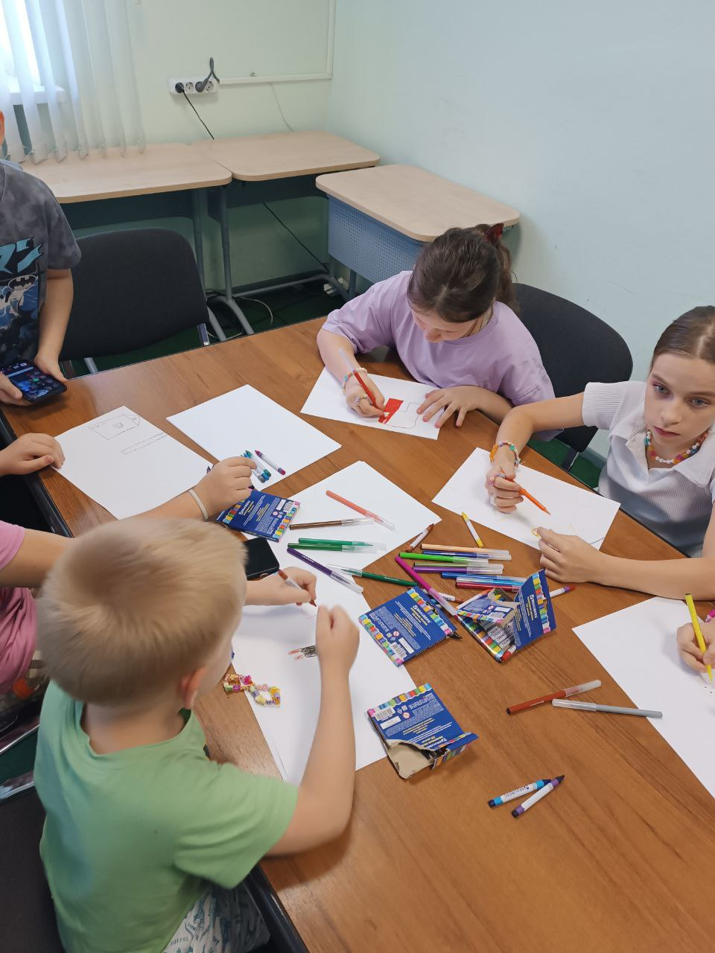
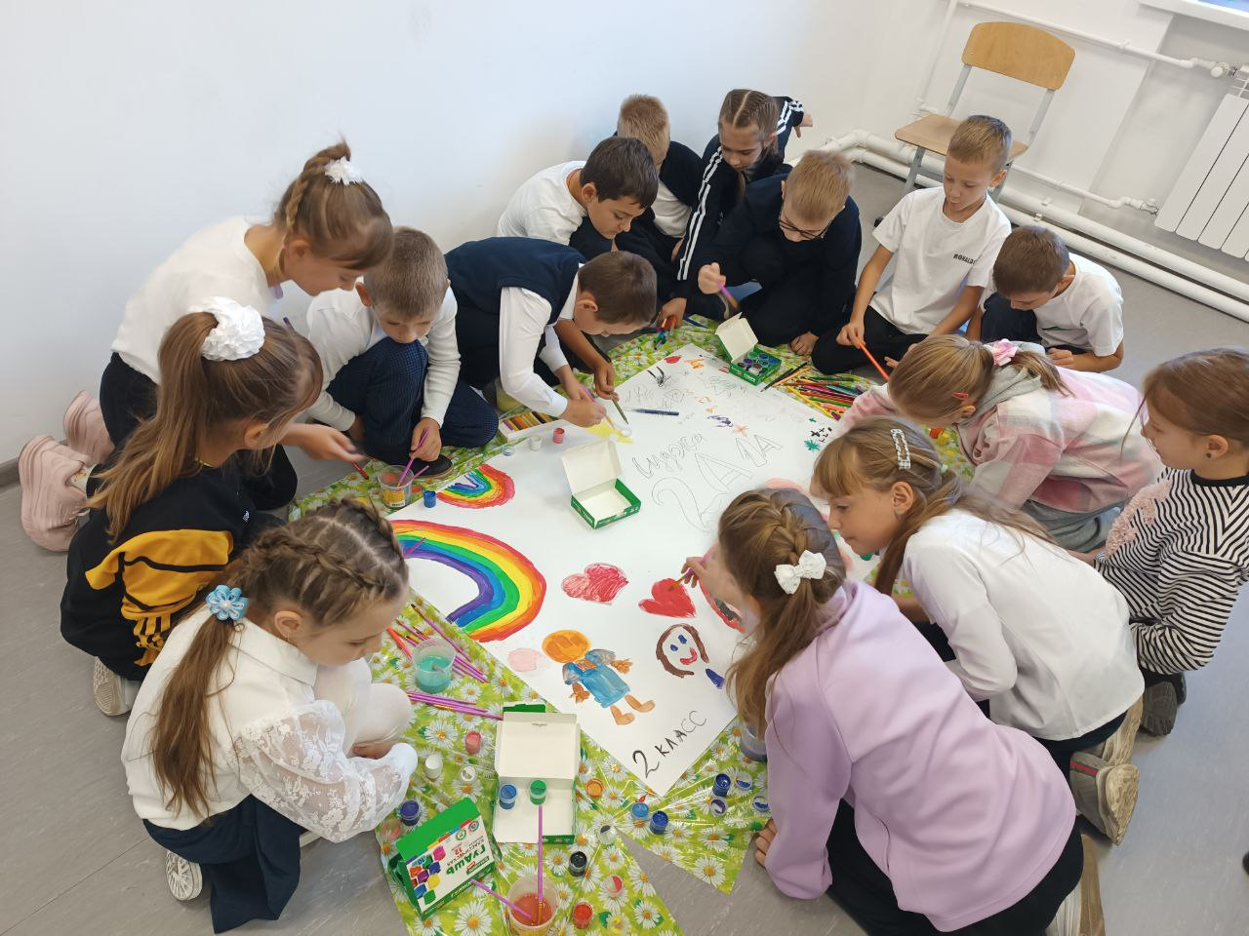
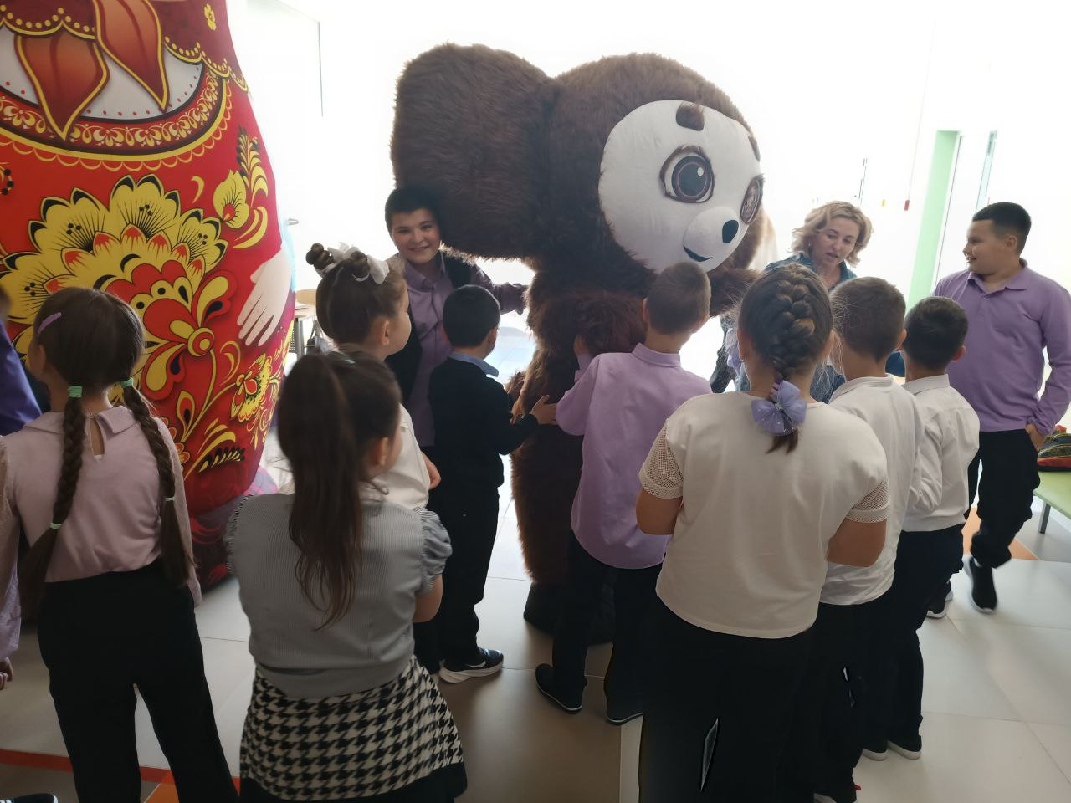
Гум. миссия Курск
(работа с эвакуированными жителями Суджи, Коренево, Малая Локня и школьниками г. Курск)

Slide 14


БЛАГОДАРИМ ЗА ВНИМАНИЕ!
Орешкина Наталья Геннадиевна
+79272535768
lideri.peremen@gmail.com
https://vk.com/lideryperemen
лидерыперемен.рф

